Slide 1


Slide 2

Welkom
Filip Lagiewka, diensthoofd Wonen provincie Antwerpen

Slide 3
Programma Inspiratiemoment Wonen in de tijd
13.15 – 13.20 Welkom – Filip Lagiewka, diensthoofd Wonen provincie Antwerpen
13.20 – 13.30 Over het provinciaal woonbeleid – Kathleen Helsen, gedeputeerde provincie Antwerpen,
bevoegd voor Wonen
13.30 – 13.40 Over intergemeentelijke samenwerking – IGEAN
13.40 – 14.00 Over Gewoontebreker – Filip Lagiewka, diensthoofd Wonen provincie Antwerpen
14.00 – 14.30 Oud vasthouden. Over vergrijzing, wonen en beleid – Emma Volckaert, voormalig onderzoeker P.PUL, KU Leuven
14.30 – 14.45 Pauze
14.45 – 15.35 Over de inspiratiegids, de methodiek en het toetskader – Laurens Van Hoek, Atelier Romain
15.35 – 16.20 Deelsessies – Atelier Romain
16.20 – 17.30 Receptie

Slide 4
Over het provinciaal woonbeleid
Kathleen Helsen, gedeputeerde provincie Antwerpen, bevoegd voor Wonen

Slide 5


Slide 6
Over intergemeentelijke samenwerking
XXXXXXX, Igean

Slide 7


Slide 8
Over Gewoontebreker
Filip Lagiewka, diensthoofd Wonen provincie Antwerpen

Slide 9


Slide 10
Gewoontebreker
Begeleidingstraject voor doe- en durfgemeenten
Samen actief op zoek naar innovatieve antwoorden voor urgente woonuitdagingen
Realiseren van trendbreuk op het vlak van wonen
3 sporen:
  Geïntegreerde samenwerking
  Sensibilisering en draagvlakvorming
  Beleidsmatige verankering

Slide 11

Gewoontebreker Wonen in de tijd
65+ (2024-2040)
Provincie Antwerpen | IVLW Midden
349.000 | 28.500
21% | 25%
490.000 | 36.000
24% | 29%

Slide 12

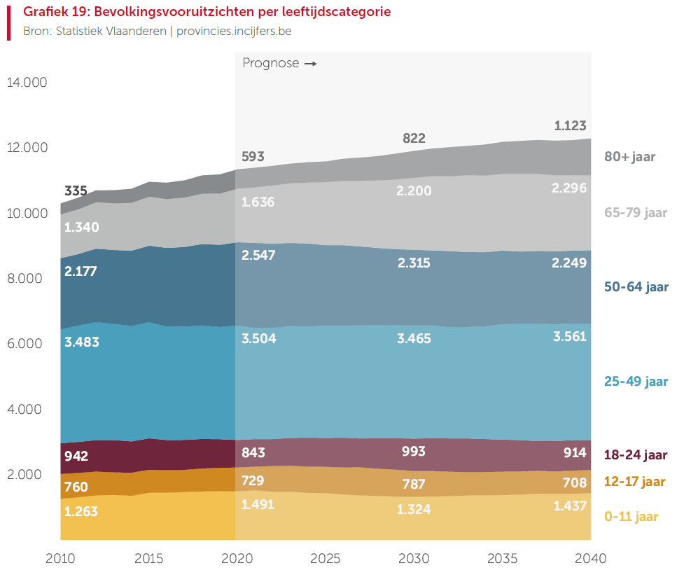
Woonscan
www.provincieantwerpen.be > woonscan

Slide 13
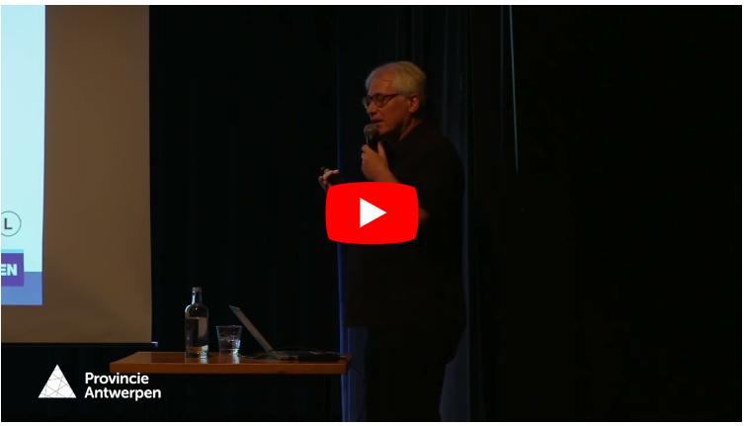
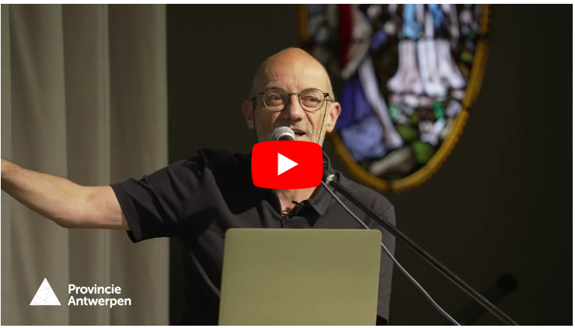
Gewoontebreker Wonen in de tijd
  Spoor 1: geïntegreerde samenwerking
  Bevordering samenwerking tussen verschillende diensten en beleidsdomeinen
  Lezing prof. Pascal De Decker (maart 2023)
  Spoor 2: sensibilisering en draagvlakvorming
  Lezing Vlaamse bouwmeester (mei 2023)
  Bewonersbijeenkomst
  Rondreizende tentoonstelling (najaar 2023 - 2024)
  Inspiratiegids (boek I) en flyer
  Spoor 3: beleidsmatige verankering
  Inspiratiegids (boek I)
  Methodiek bepaling levensloopbestendige woonomgevingen (boek II)
  Toetskader voor levensloopbestendige woningen en woonomgevingen (boek III)
Prof. Pascal De Decker, maart 2023
Vlaams bouwmeester, mei 2023
www.provincieantwerpen.be > Gewoontebreker

Slide 14
Oud vasthouden
Over vergrijzing, wonen en beleid
Emma Volckaert

Slide 15
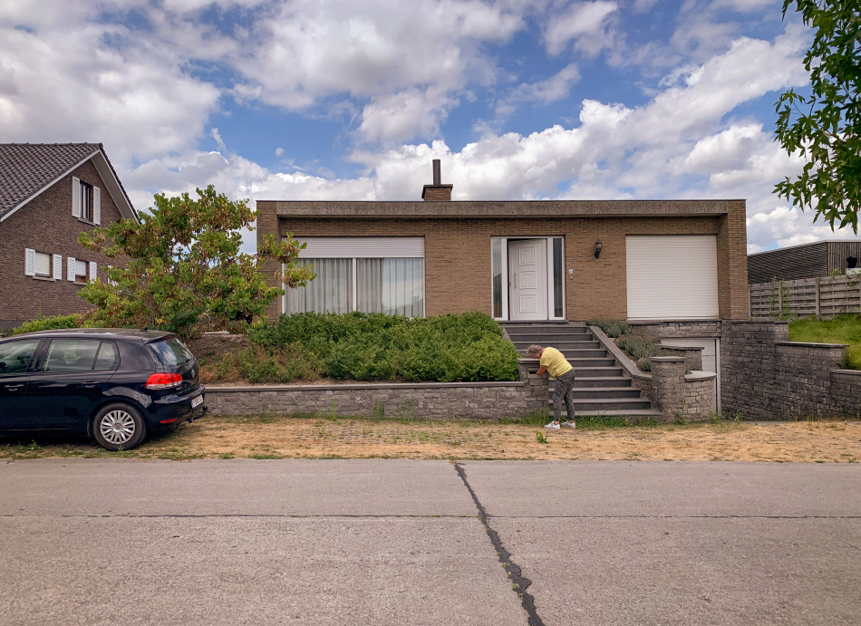

‘Oud vasthouden’
Over vergrijzing, wonen en beleid
Emma Volckaert, o.l.v. Pascal De Decker en Hans Leinfelder
23 april 2024 – Inspiratiemoment ‘Wonen in de tijd’ – Provincie Antwerpen
Notes:
Wommelgem: 30 min

Slide 16
Inhoud
Waarom is wonen in relatie tot vergrijzing zo belangrijk?
Toch wordt wonen vergeten
Onderzoeksaanpak
Niet elke plaats is geschikt om ouder te worden
Conclusie
Wat kunnen we veranderen?

Slide 17
1. Belang wonen in relatie tot vergrijzing
Belang wonen in relatie tot vergrijzing
Wonen wordt vergeten
Onderzoeksaanpak
Niet elke plaats is geschikt om ouder te worden
Conclusie
Wat kan er anders?

Slide 18
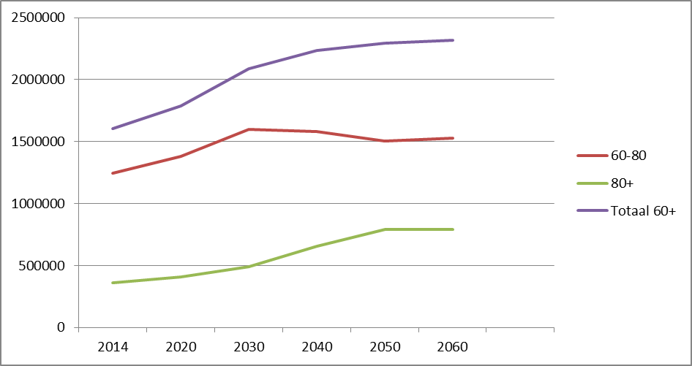
1. Belang wonen in relatie tot vergrijzing
Vlaanderen, bevolkingsprognoses, 2000-2060
2023: 19% Vlamingen ouder dan 67 jaar
1,26 miljoen ouderen
2040: 24% Vlamingen ouder dan 67 jaar
1,7 miljoen ouderen
➔ Dit zijn de 50’ers van vandaag
(Federaal Planbureau & Statbel, 2018; 2024)
Bron: Federaal Planbureau
Notes:
Vergrijzing: kwart 67-plus in 2040
Maar ook: op bep moment neemt zorgbehoefte toe en neemt de mobiliteit af en dus wordt wonen belangrijker dan ooit

Slide 19
1. Belang wonen in relatie tot vergrijzing
Aantal chronische aandoeningen per leeftijdsgroep.
“Nog niemand heeft het eeuwige leven bereikt en gezond dood omvallen wordt steeds zeldzamer”
Luc Bonneux (DS, 16 sept 2021)
Bron: Fabbri & Rabe (2007) uit: De Ridder (2019)
Notes:
Vergrijzing: kwart 67-plus in 2040
Maar ook: op bep moment neemt zorgbehoefte toe en neemt de mobiliteit af en dus wordt wonen belangrijker dan ooit

Slide 20
1. Belang wonen in relatie tot vergrijzing
Persoonlijke mobiliteit neemt af
  Actieradius verkleint
  Meer tijd in en nabij woning
    65-plussers 80% van de tijd thuis (Adams & White, 2006; Glorieux e.a., 2015)
  Belang beweging en ‘buiten komen’
    Praktisch: boodschappen, medicatie, dokter,…
    Voor fysieke en mentale gezondheid

Slide 21
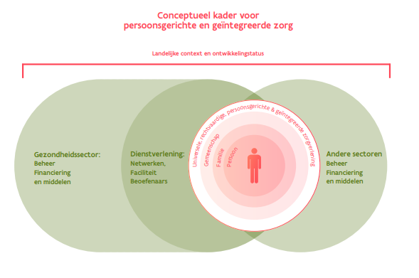
1. Belang wonen in relatie tot vergrijzing
Persoonlijke mobiliteit neemt af
Beleid: Ageing in Place (AiP)
    Niet verhuizen
    De-institutionalisering en vermaatschappelijking van zorg
    ➔ ‘zorg aan huis’ volgens subsidiariteitsprincipe
Beke (2021) obv WHO (2015)

Slide 22
2. Wonen wordt vergeten
Belang wonen in relatie tot vergrijzing
Wonen wordt vergeten
Onderzoeksaanpak
Niet elke plaats is geschikt om ouder te worden
Conclusie
Wat kan er anders?

Slide 23
2. Wonen wordt vergeten
  “Het is alsof de huizen, gebouwen, buurten, gemeenschappen en regio’s waar we in leven een beperkte rol spelen om kwalitatief te leven”
  (Golant, 2015 – Ageing in the right place)
  “…de meeste discussies [over vergrijzing] vergeten dat mensen niet verouderen in een ruimtelijke vacuüm. Ze verouderen ergens, en dat heeft impact”
  (Krout & Hash, 2015 – Ageing in rural places)

Slide 24
2. Wonen wordt vergeten
Beleid Wonen en Omgeving: amper aandacht voor vergrijzing
Beleid Welzijns/Ouderen: amper aandacht wonen ➔ wel: ageing in place

Slide 25
2. Wonen wordt vergeten
Beleid Wonen en Omgeving: amper aandacht voor vergrijzing
Beleid Welzijns/Ouderen: amper aandacht wonen ➔ wel: ageing in place
  Impliciete veronderstelling beleid:
  Ofwel is wonen niet belangrijk ⬄ literatuur
  Ofwel kan elke oudere ‘goed wonen’, ongeacht plaats

Slide 26
3. Onderzoeksaanpak
Belang wonen in relatie tot vergrijzing
Wonen wordt vergeten
Onderzoeksaanpak
Niet elke plaats is geschikt om ouder te worden
Conclusie
Wat kan er anders?

Slide 27
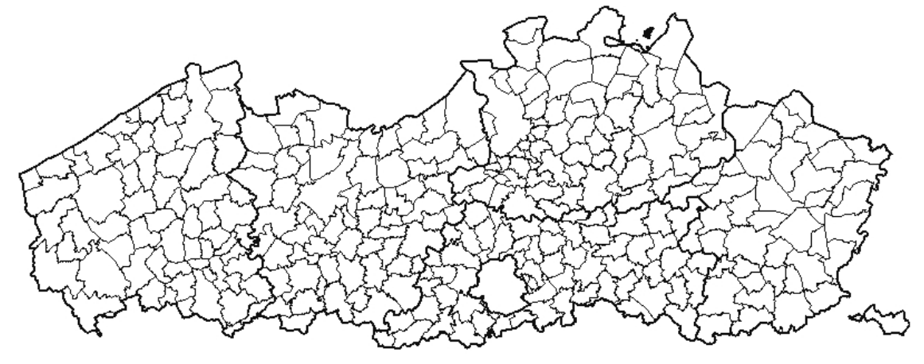
3. Onderzoeksaanpak
‘Stedelijk’ Gent:
Focus op huurders in armoede
Stadsrand Gent: Eigenaars, vaak kapitaalkrachtig, hoger opgeleid
Kempen:
Eigenaars, iets hoger opgeleid, financieel comfortabel
Kust:
Eigenaars en huurders, heel kapitaalkrachtig
Westhoek:
Vnl eigenaars
Notes:
Chronologisch vertellen

Slide 28
3. Onderzoeksaanpak
Interviews met 199 ouderen, met beleidsmakers & zorgprofessionals, volgen rondes thuisverpleegkunde,…

Slide 29
3. Onderzoeksaanpak
Interviews met 199 ouderen, met beleidsmakers & zorgprofessionals, volgen rondes thuisverpleegkunde,…
Kwalitatief onderzoek
  Geen resultaten in “percentages”
  Wel: ervaringen en percepties begrijpen, interpreteren, contextualiseren (tijd en ruimte)

Slide 30
3. Onderzoeksaanpak
Interviews met 199 ouderen, met beleidsmakers & zorgprofessionals, volgen rondes thuisverpleegkunde,…
Kwalitatief onderzoek
  Geen resultaten in “percentages”
  Wel: ervaringen en percepties begrijpen, interpreteren, contextualiseren (tijd en ruimte)
“We moeten voor dit enorme vraagstuk [de vergrijzing] (…), geen onderzoek doen dat verdwijnt in lades. [Je moet] de mensen waar het over gaat veel directer betrekken. (…) ‘Wat hebben mensen nodig?’; ‘Hoe leven ze op dit moment?’; ‘Wat kunnen we doen als overheid?’ Dát zijn de vragen die je beantwoord wil krijgen.”
(Prof. de Kam in podcast Platform 31, 2022)

Slide 31
4. Niet elke plaats is geschikt om ouder te worden
Belang wonen in relatie tot vergrijzing
Wonen wordt vergeten
Onderzoeksaanpak
Niet elke plaats is geschikt om ouder te worden
Conclusie
Wat kan er anders?

Slide 32
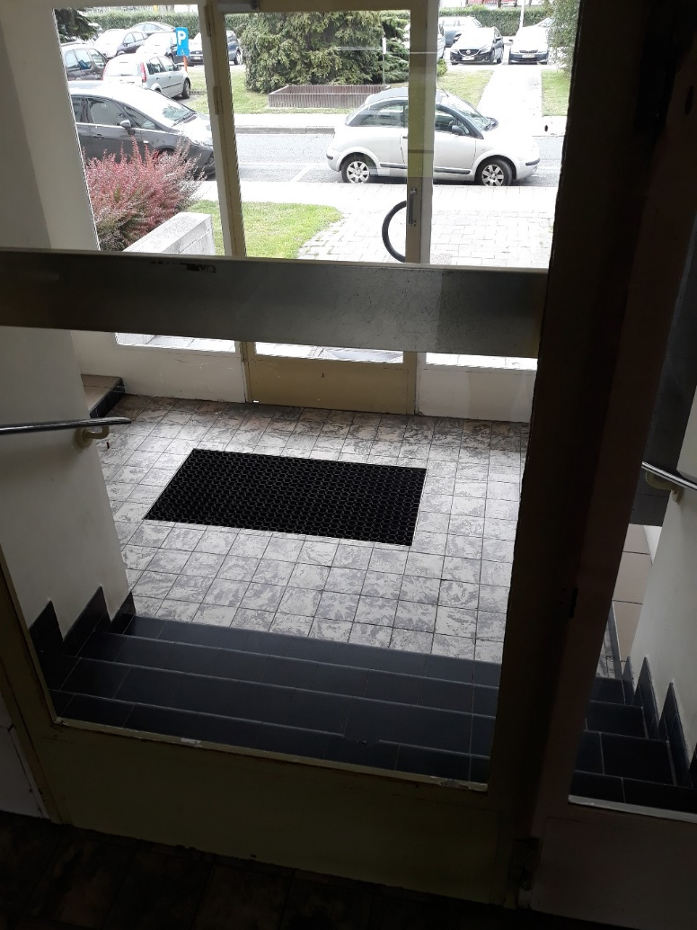
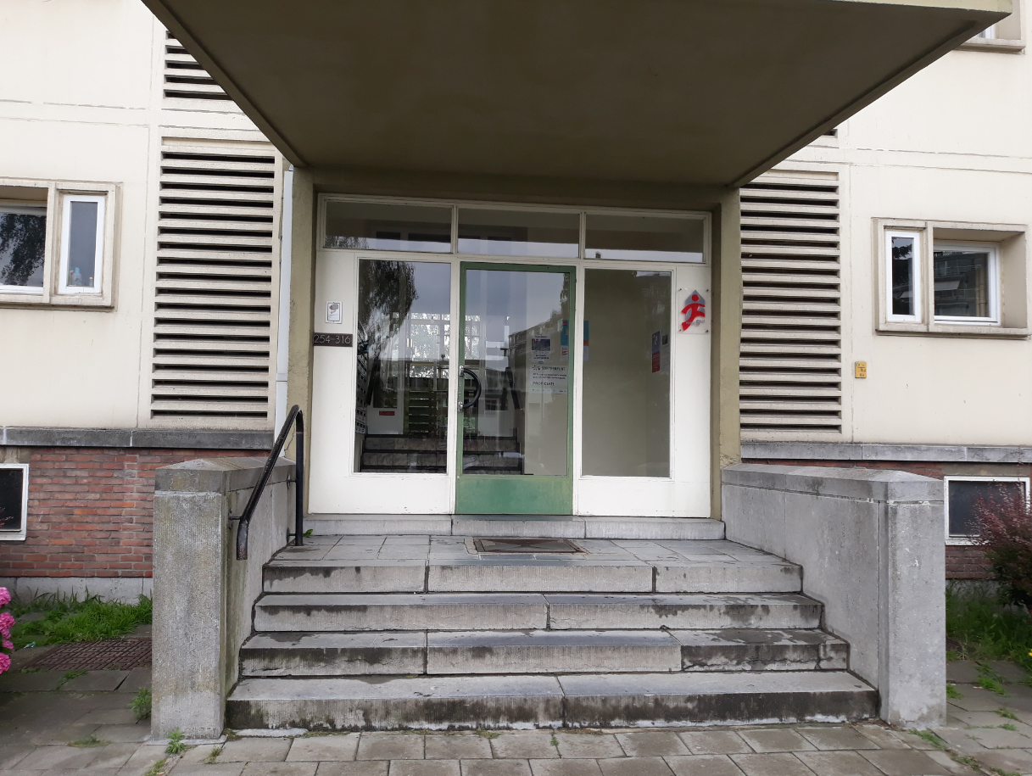
4. Niet elke plaats is geschikt om ouder te worden
Woningen vaak onaangepast
Wat we al wisten:
86% van woningen niet geschikt
  (Woonsurvey 2018 o.b.v. alle Vlaamse woningen; Ouderenbehoefteonderzoeken o.b.v. woningen ouderen (maar ruimere definitie)
Bron: Eigen fotomateriaal

Slide 33
4. Niet elke plaats is geschikt om ouder te worden
Woningen vaak onaangepast
Obstakels geven stress, verhinderen beweging
Maar ja natuurlijk, dat [vallen] kan plots gebeuren he. Maar ge moet daar redelijk ... ge moogt daar eigenlijk niet aan denken of ge durft geen voet meer verzetten. Ge gaat niet meer buiten he ... dan zit ik weer in die zetel. Dat deugt langs geen kanten he.
(Eigenaar, stadsrand, m, 91 jaar)

Slide 34
4. Niet elke plaats is geschikt om ouder te worden
Woningen vaak onaangepast
Woningen niet altijd geschikt om zorg of bezoek te ontvangen
Ja, maar dat daar is een keukentje. Mijn ijskast staat daar. Een tafelke. Als de coiffeuse komt, doet ze daar mijn haar. Dat is gemakkelijk he.
(Sociale huurder, stad, v, 74 jaar)
I: Heb je hier voldoende plek?
R: Hier is het moeilijk. Als de hele familie zou komen. Voor een kind is het te klein, er kunnen hier geen kinderen spelen. Ik stel mij tevreden, maar een groot gezin, dat kan ik niet uitnodigen. Ne keer één of twee personen. Vijf, zes mensen uitnodigen, ik kan dat niet.
(Private huurder, stad, m, 61 jaar)

Slide 35
4. Niet elke plaats is geschikt om ouder te worden
Woningen vaak onaangepast
Aanpassingen: niet voor iedereen
  Geld nodig
  Eigendomsstatuut
R: Ik heb een heilige schrik van dat bad.
I: En zou je niet liever een douche hebben?
R: Ik heb al gevraagd of ik het zelf mag bekostigen: mag niet!
I: Ook niet als je het zelf betaalt?
R: Nee! Mag niet.
(Private huurder, stad, v, 80 jaar)

Slide 36

4. Niet elke plaats is geschikt om ouder te worden
Bron: Sis Pillen

Slide 37
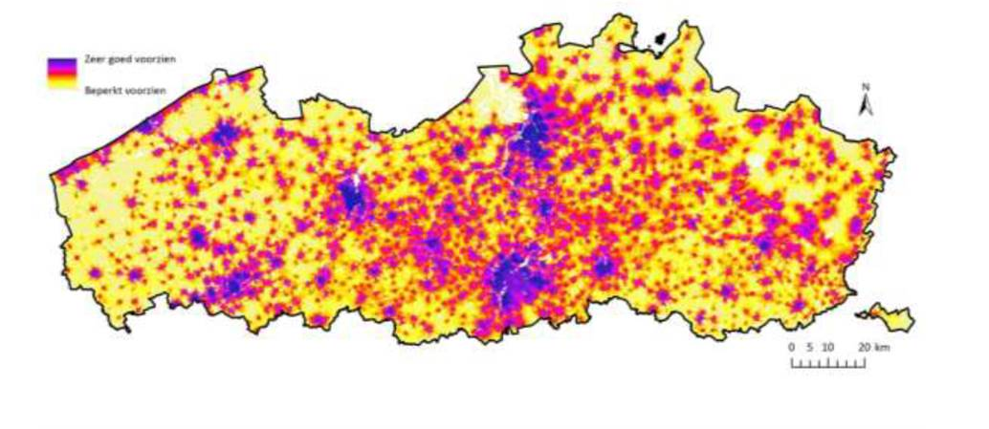
4. Niet elke plaats is geschikt om ouder te worden
Basisvoorzieningen in Vlaanderen per ha
Bron: VITO (2016)

Slide 38
4. Niet elke plaats is geschikt om ouder te worden
Er zijn niet altijd winkels in de buurt
Regionalisering platteland
Als wij bouwden, dat is 40 jaar geleden, in het jaar ’74 heb ik hier gebouwd. We zeiden: het is op de platse en van de platse [de markt, het centrum]. Versta je mijn plat Vlaams? Dus, dat was mooi wonen, op 200 meter van de platse. Maar het heeft geen zin meer, want er is niks meer. We moeten toch nog onze auto uithalen als we naar de winkel willen gaan.
(Eigenaar, Westhoek, v, 77 jaar)

Slide 39
4. Niet elke plaats is geschikt om ouder te worden
Er zijn niet altijd winkels in de buurt
Algemene schaalvergroting
R: Vrouw: Toen wij hier kwamen wonen, was er een bakker, een slager, drie kappers…
R: Man: Allemaal weg. (…)
R: Vrouw: Al die oude mensen zijn weg. En de andere mensen hebben geen tijd, die gaan naar de grootwarenhuizen. Dus die kleinhandel hier in de buurt, dat draait niet meer. En dat is heel jammer. (…) We hebben nu nog één kommeere [roddelaar] in de straat die ons zegt wat er gebeurt. Dat [praten in de winkels] was vrijblijvend. Dan hoor je eens wat; bij de slager en de bakker.
(Private huurder, stad, v&m, 64&60 jaar)

Slide 40
4. Niet elke plaats is geschikt om ouder te worden
Er zijn niet altijd betaalbare winkels in de buurt
Samenstelling buurten verandert ➔ gentrificatie
Je komt dan naar het centrum en je denkt: ik heb er een slager, ik heb er dingen, maar in de praktijk is het allemaal veel te duur. (…) Nu is er ook een kleinhandel gekomen, groenten en fruit. Maar dat zijn dan luxewinkels. Het staat er allemaal heel schoon. Maar het is heel duur.
(Private huurder, stad, v, 73 jaar)

Slide 41
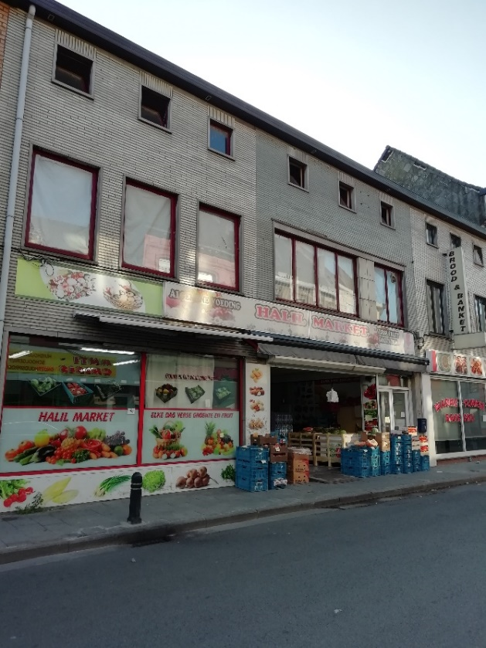
4. Niet elke plaats is geschikt om ouder te worden
Er zijn niet altijd “vertrouwde” winkels in de buurt
Samenstelling buurten verandert ➔ etniciteit
I: En naar die winkel op de hoek, ga je daar naartoe?
R: Vroeger waren dat Turken en dan hadden ze… Belgisch materiaal. ‘k ga het zo maar zeggen. Een kruideniertje met brood en zo. Nu zijn dat Polen. Maar het staat er ook allemaal op in het Pools. Ja, kom. Ik spreek Engels, Frans, Duits, Nederlands. Ik spreek genoeg talen, he.
(Sociale huurder, stad, v, 66 jaar)
Bron: Eigen fotomateriaal

Slide 42
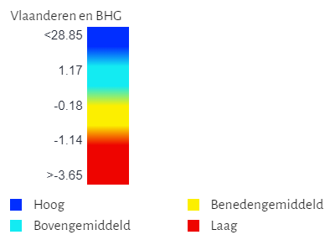
4. Niet elke plaats is geschikt om ouder te worden
Wandelen wordt op veel plaatsen ontmoedigd
Walkability in Vlaanderen
Bron: Vlaams Instituut Gezond Leven. Walkability score tool. Opgehaald van: walkability.marvin.vito.be

Slide 43
4. Niet elke plaats is geschikt om ouder te worden
Openbaar vervoer vaak ontoereikend
De kwaliteit van het aanbod van openbaar vervoer
Bron: VITO (2016)

Slide 44
4. Niet elke plaats is geschikt om ouder te worden
Autoafhankelijkheid, gebrek aan alternatief
I: Met de auto?
R: Ja, natuurlijk.
I: En wat als dat niet meer lukt?
R: God spaar mij daarvan. Ik kan het mij niet voorstellen.
(Eigenaar, Westhoek, m, 69 jaar)
I: Neem je soms de bus of trein?
R: Nooit. Nooit. Nooit.
I: Waarom niet?
R: Ha, de auto.
(Eigenaar, Westhoek, v, 80 jaar)

Slide 45
4. Niet elke plaats is geschikt om ouder te worden
Kinderen wonen vaker veraf
‘Brain drain’ uit werkarme regio’s
Rv: Maar er staan veel huizen te koop en ik denk dat het daardoor is… Roesbrugge is een beetje uitgesloten zo. (…) Omdat het ver van het werk is. (…)
Rm: Van mijn klas zijn er maar vier in Roesbrugge blijven wonen. Ze zijn allemaal weg he. Gent, Antwerpen, Brussel. Het werk is ginder he. Al die geleerd hebben en met een mooie job.
Rv: En de jeugd ook he. Er is hier geen werk. Hier vijf kilometer verder is er een fabriek. (…) Maar ja, moet niet gestudeerd hebben om er te werken.
(Eigenaar, Westhoek, v&m, 62&65 jaar)

Slide 46
4. Niet elke plaats is geschikt om ouder te worden
I: Heb je buren?
R: Nee. Wel, ja, daar die boerderij, in het begin van de straat. En daar. Maar ja. Het is een eindje verder. Dat is misschien wel… voor later… een minpuntje. Als er iets is… dat je niet… ja, je kan wel bellen natuurlijk. Maar je kan niet naar buiten en eens roepen of je hand opsteken, dat lukt niet.
(Eigenaar, Westhoek, v, 60-65 jaar)
Buurtzorg? Er zijn niet altijd buren
Bron: Atelier Romain (2016)

Slide 47
4. Niet elke plaats is geschikt om ouder te worden
Of er zijn ‘tijdelijke’ buren
  Wonen op toeristische plaats (cf. kust)
  Wonen in studentenbuurt
  ….
  ➔ Precariteit zorgrelaties
[Naam buurman], een aantal jaren geleden doen zij een erfenis en ze kopen iets in Nieuwpoort. En ze wonen hier nog twee dagen in de week, dinsdag tot donderdagochtend. Dus dat is weggevallen he.
(Eigenaar, stadsrand, v, 74 jaar)

Slide 48
4. Niet elke plaats is geschikt om ouder te worden
Hechte dorpsgemeenschappen: eerder een nostalgisch denkbeeld
Maar ik ben niet geboren en getogen in Millegem. Ik kom van Meerhout, dat is hier vlakbij en mijn vrouw is van oorsprong in Limburg. Dus wij zijn inwijkelingen en eigenlijk na 40 jaar zijn we dat nog wel een beetje. (…) Als ge er niet geboren zijt, dan hebt ge toch niet de status van daar bij te horen eigenlijk.
(Eigenaar, Kempen, m, 70 jaar)

Slide 49
5. Conclusie
Belang wonen in relatie tot vergrijzing
Wonen wordt vergeten
Onderzoeksaanpak
Is elke plaats geschikt om ouder te worden?
Conclusie
Wat kan er anders?

Slide 50
5. Conclusie
Wonen is wél belangrijk
  AiP lukt niet op elke plaats

Slide 51
5. Conclusie
Wonen is wél belangrijk
Naast ruimte, ook tijd belangrijk
  Buurten veranderen, voorzieningen verdwijnen, de maatschappij verandert,...

Slide 52
5. Conclusie
Wonen is wél belangrijk
Naast ruimte, ook tijd belangrijk
Dé oudere bestaat niet
  199 verhalen
  Belang sociaal-economische achtergrond
Notes:
Naast ruimtelijke differentiatie, ook nood aan sociale differentiatie in het beleid

Slide 53
6. Wat kan er anders?
Belang wonen in relatie tot vergrijzing
Wonen wordt vergeten
Onderzoeksaanpak
Is elke plaats geschikt om ouder te worden?
Conclusie
Wat kan er anders?

Slide 54
6. Wat kan er anders?
Stel je niet de vraag: “Wat kan ik doen zodat ik hier ouder kan worden (age in place)?” Maar wel: “Wat doe ik wanneer ik niet meer met de auto kan rijden?” *
(Alter, 2021, Amerikaans journalist en architect)
* Of: niet meer kan douchen, niet meer tot bij de winkel geraak,…

Slide 55
6. Wat kan er anders?
Ageing in place ➔ Moving in time

Slide 56
6. Wat kan er anders?
Ageing in place ➔ Moving in time
Veel (theoretische) mogelijkheden tussen AiP en WZC
‘Senioren onder de toren’. Bron: OCMW Maldegem

Slide 57
6. Wat kan er anders?
Ageing in place ➔ Moving in time
Veel (theoretische) mogelijkheden tussen AiP en WZC
Of ‘simpelweg’ toegankelijk en betaalbaar wonen op goede plaats
➔ Goed wonen niet overlaten aan toeval, niet meer “oud vasthouden”

Slide 58
Oud vasthouden
Over vergrijzing, wonen en beleid
Emma Volckaert

Slide 59
Pauze

Slide 60
Wonen in de tijd
Inspiratiegids, methodiek en toetskader
Laurens Van Hoek, Atelier Romain

Slide 62


Slide 63


Slide 64


Slide 65


Slide 66


Slide 67


Slide 68


Slide 69


Slide 70


Slide 71


Slide 72


Slide 73


Slide 74
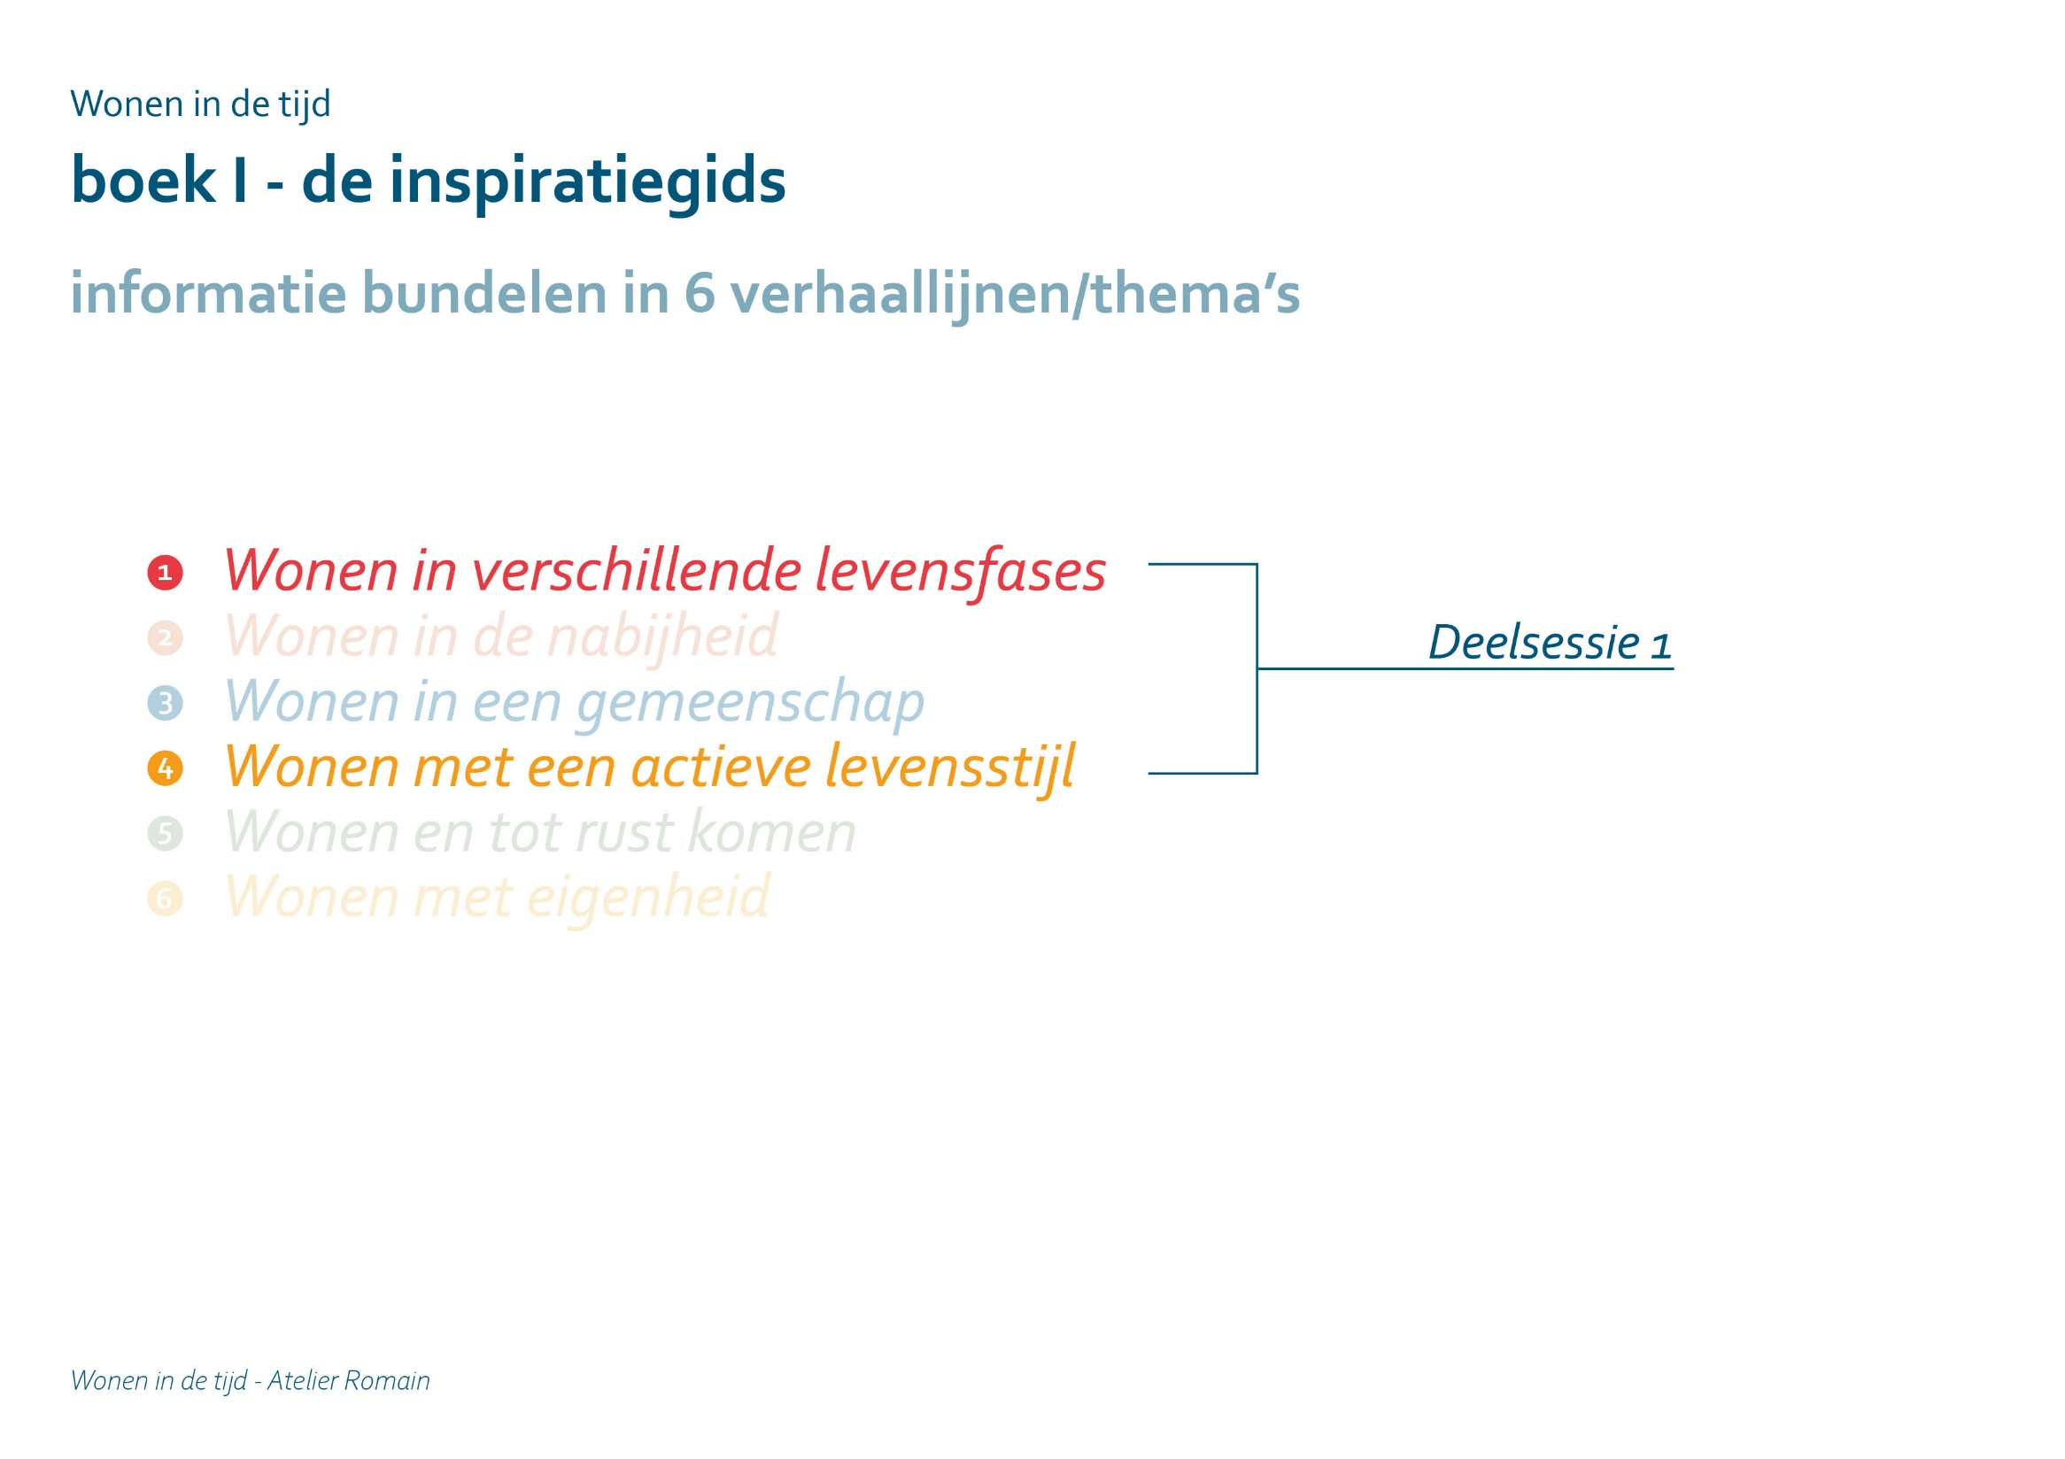

Slide 75
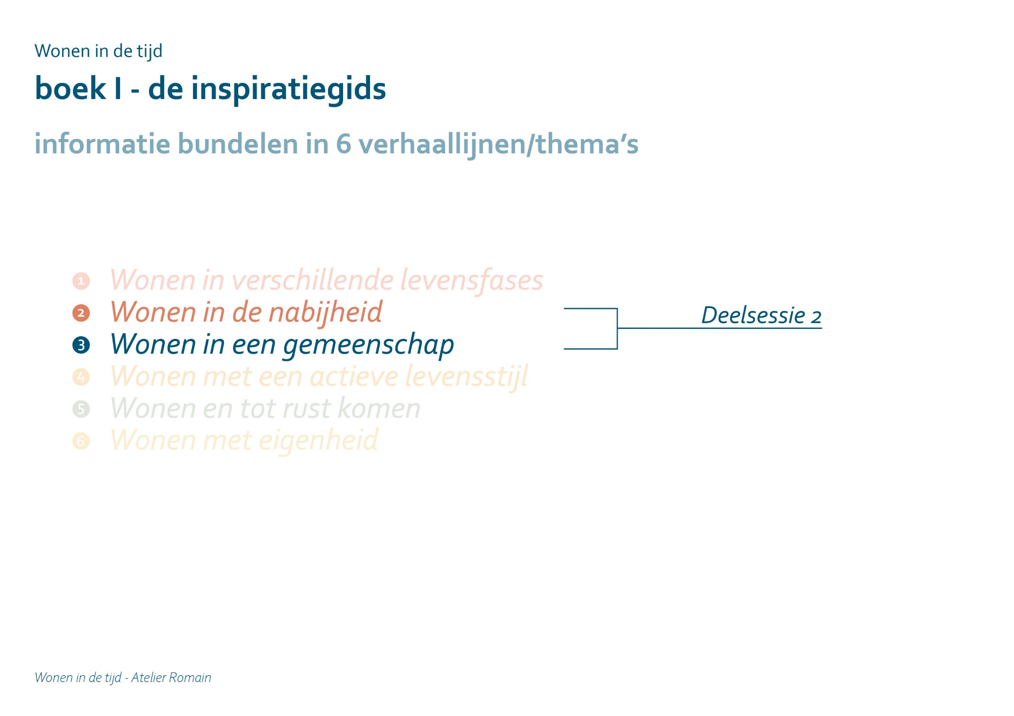

Slide 76
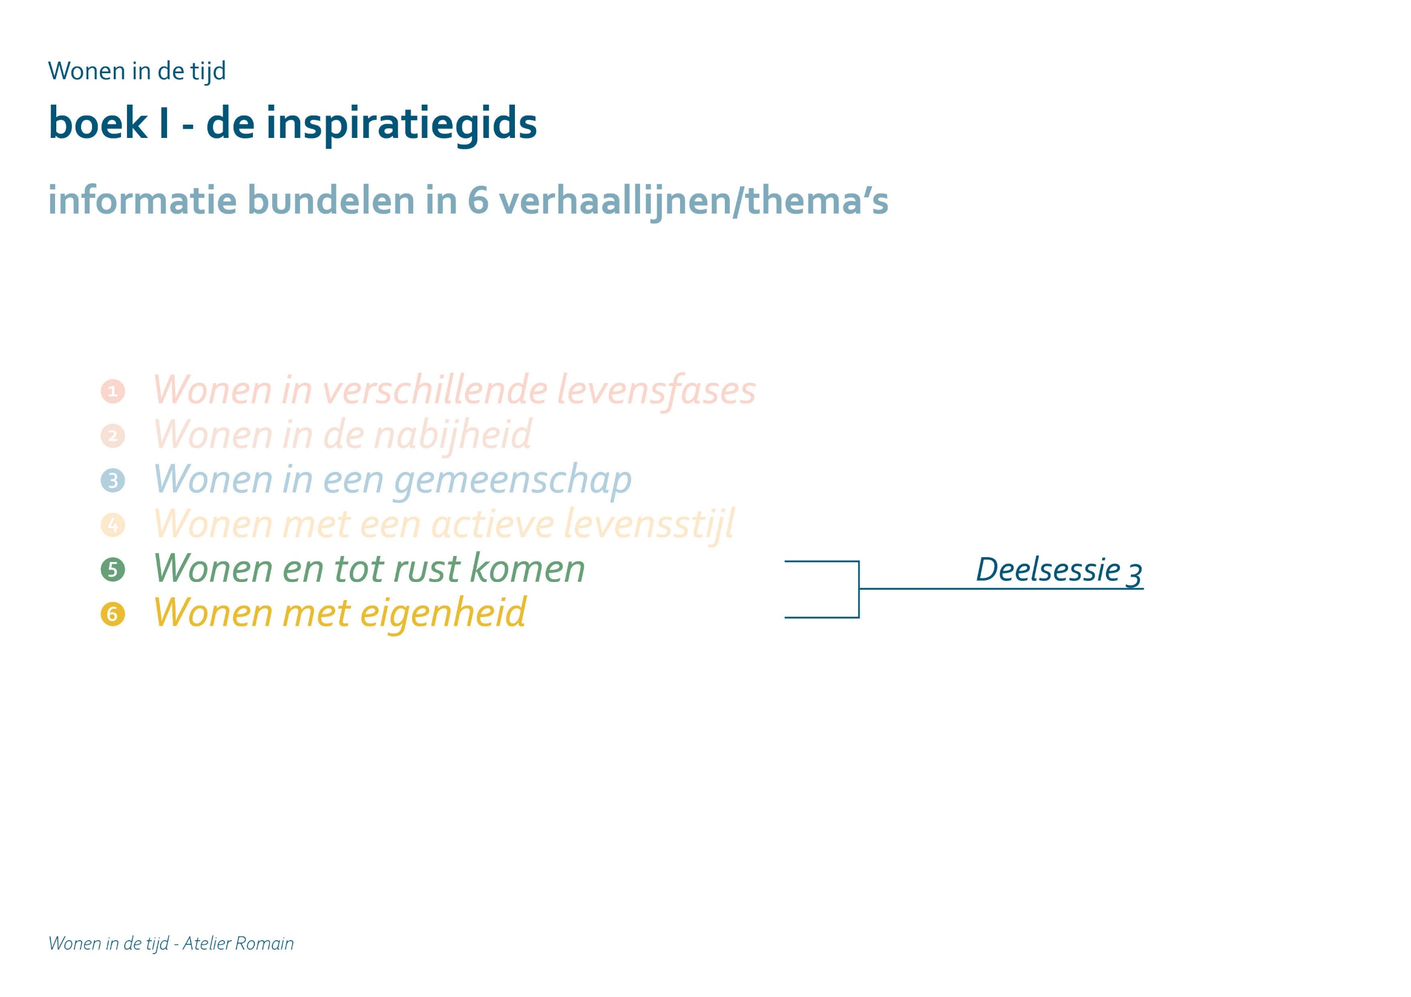

Slide 77
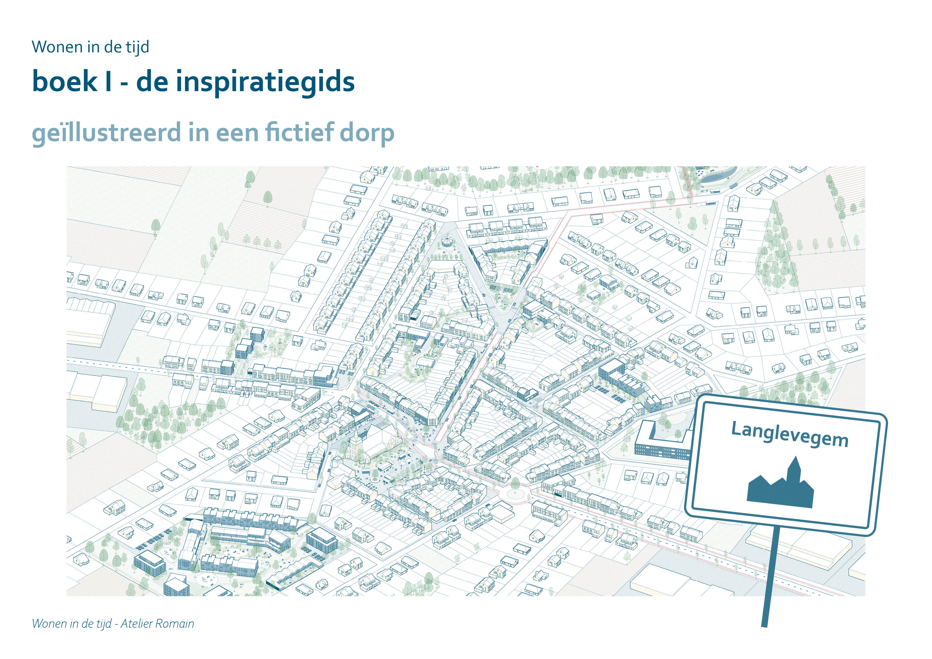

Slide 78


Slide 79
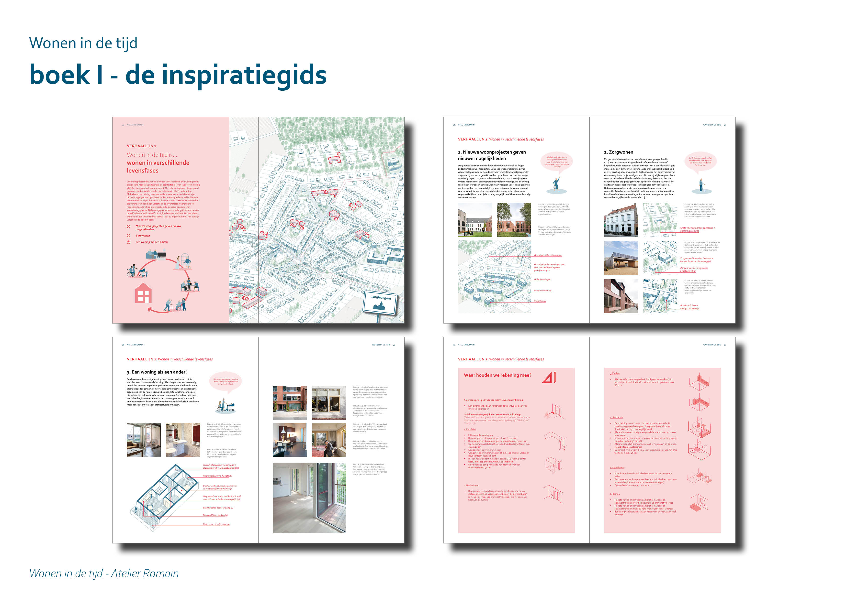

Slide 80
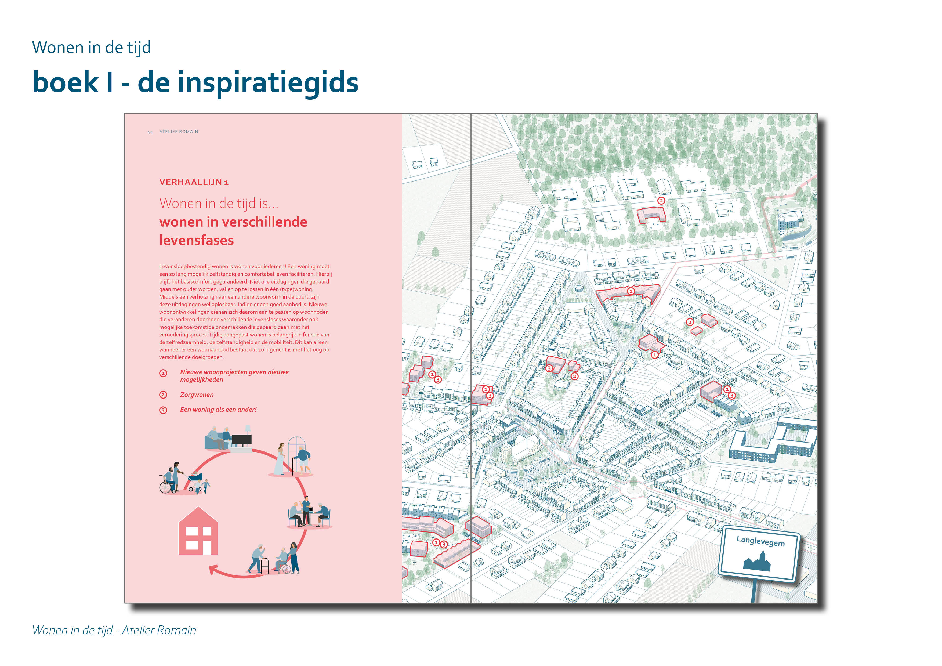

Slide 81
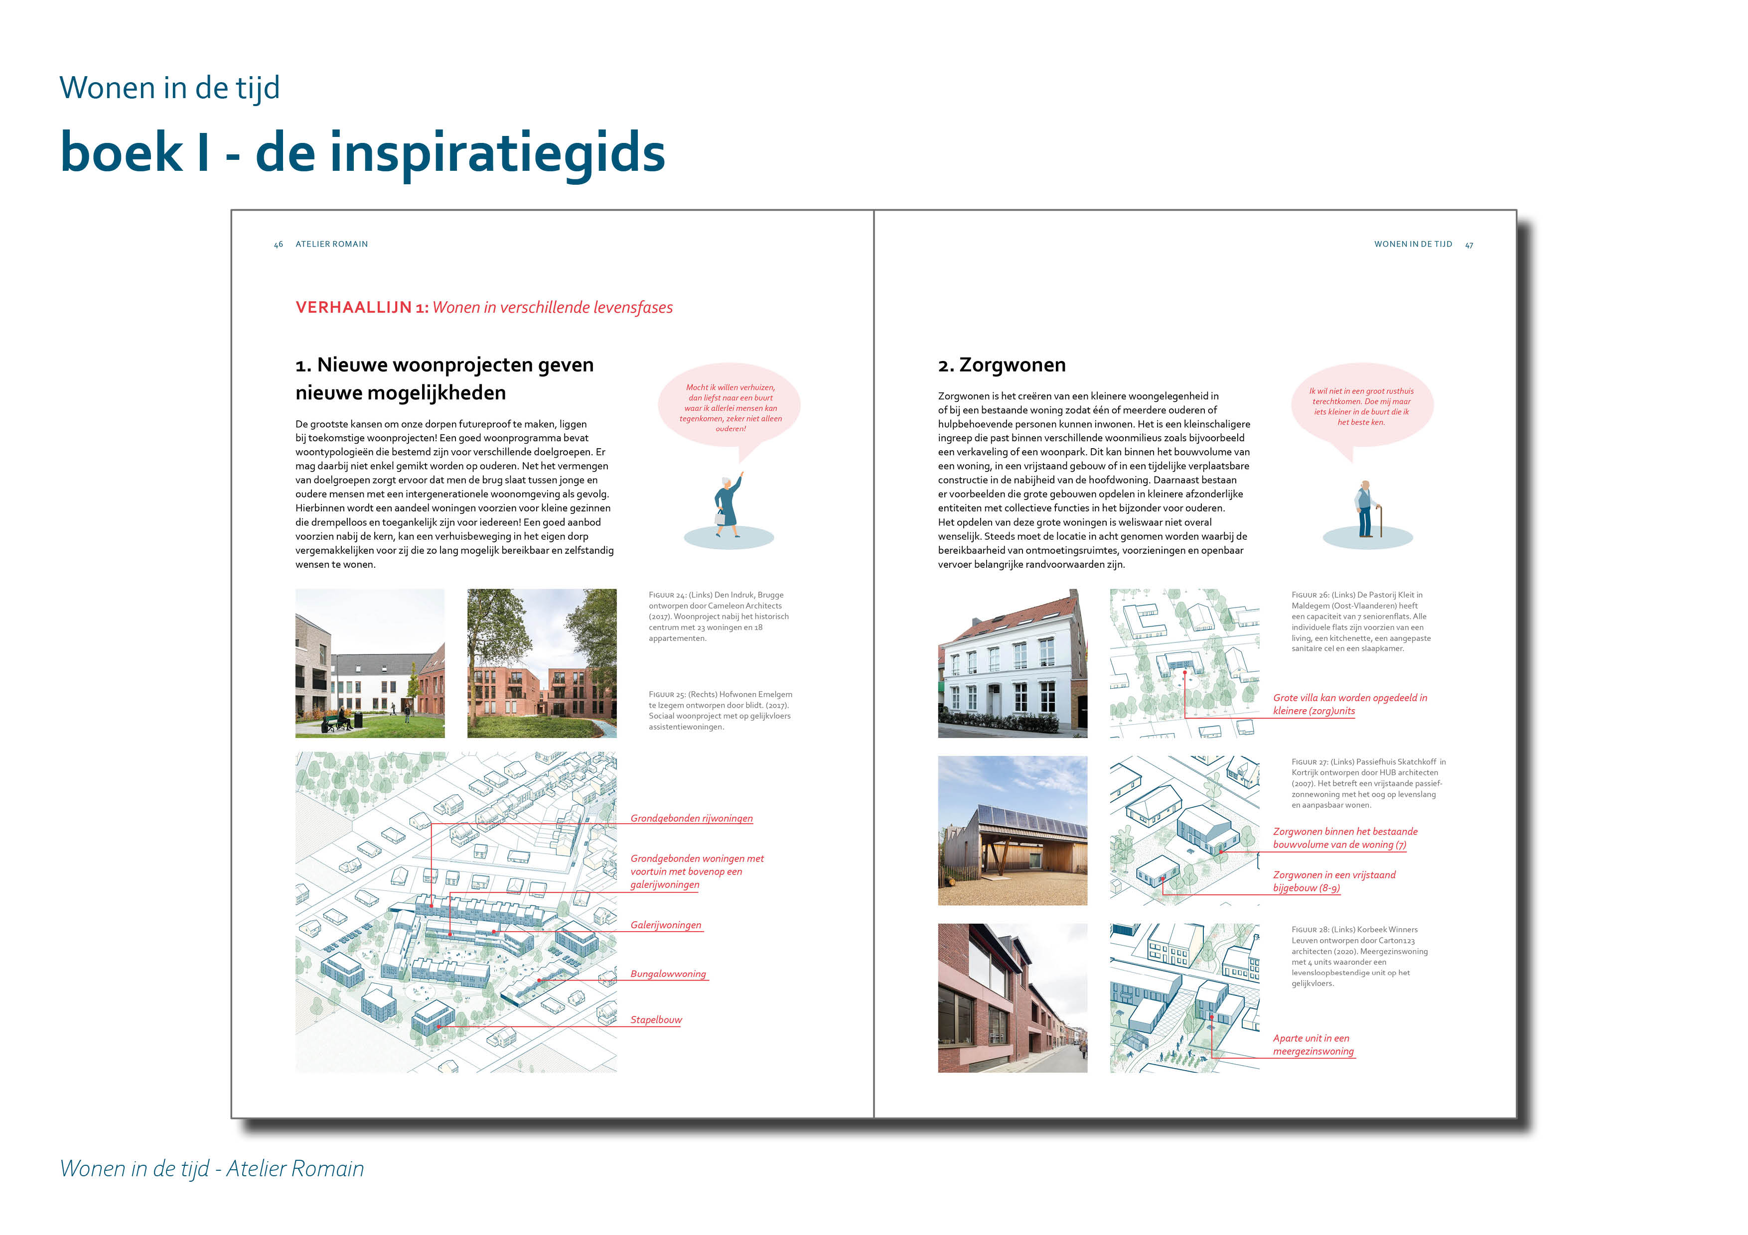

Slide 82
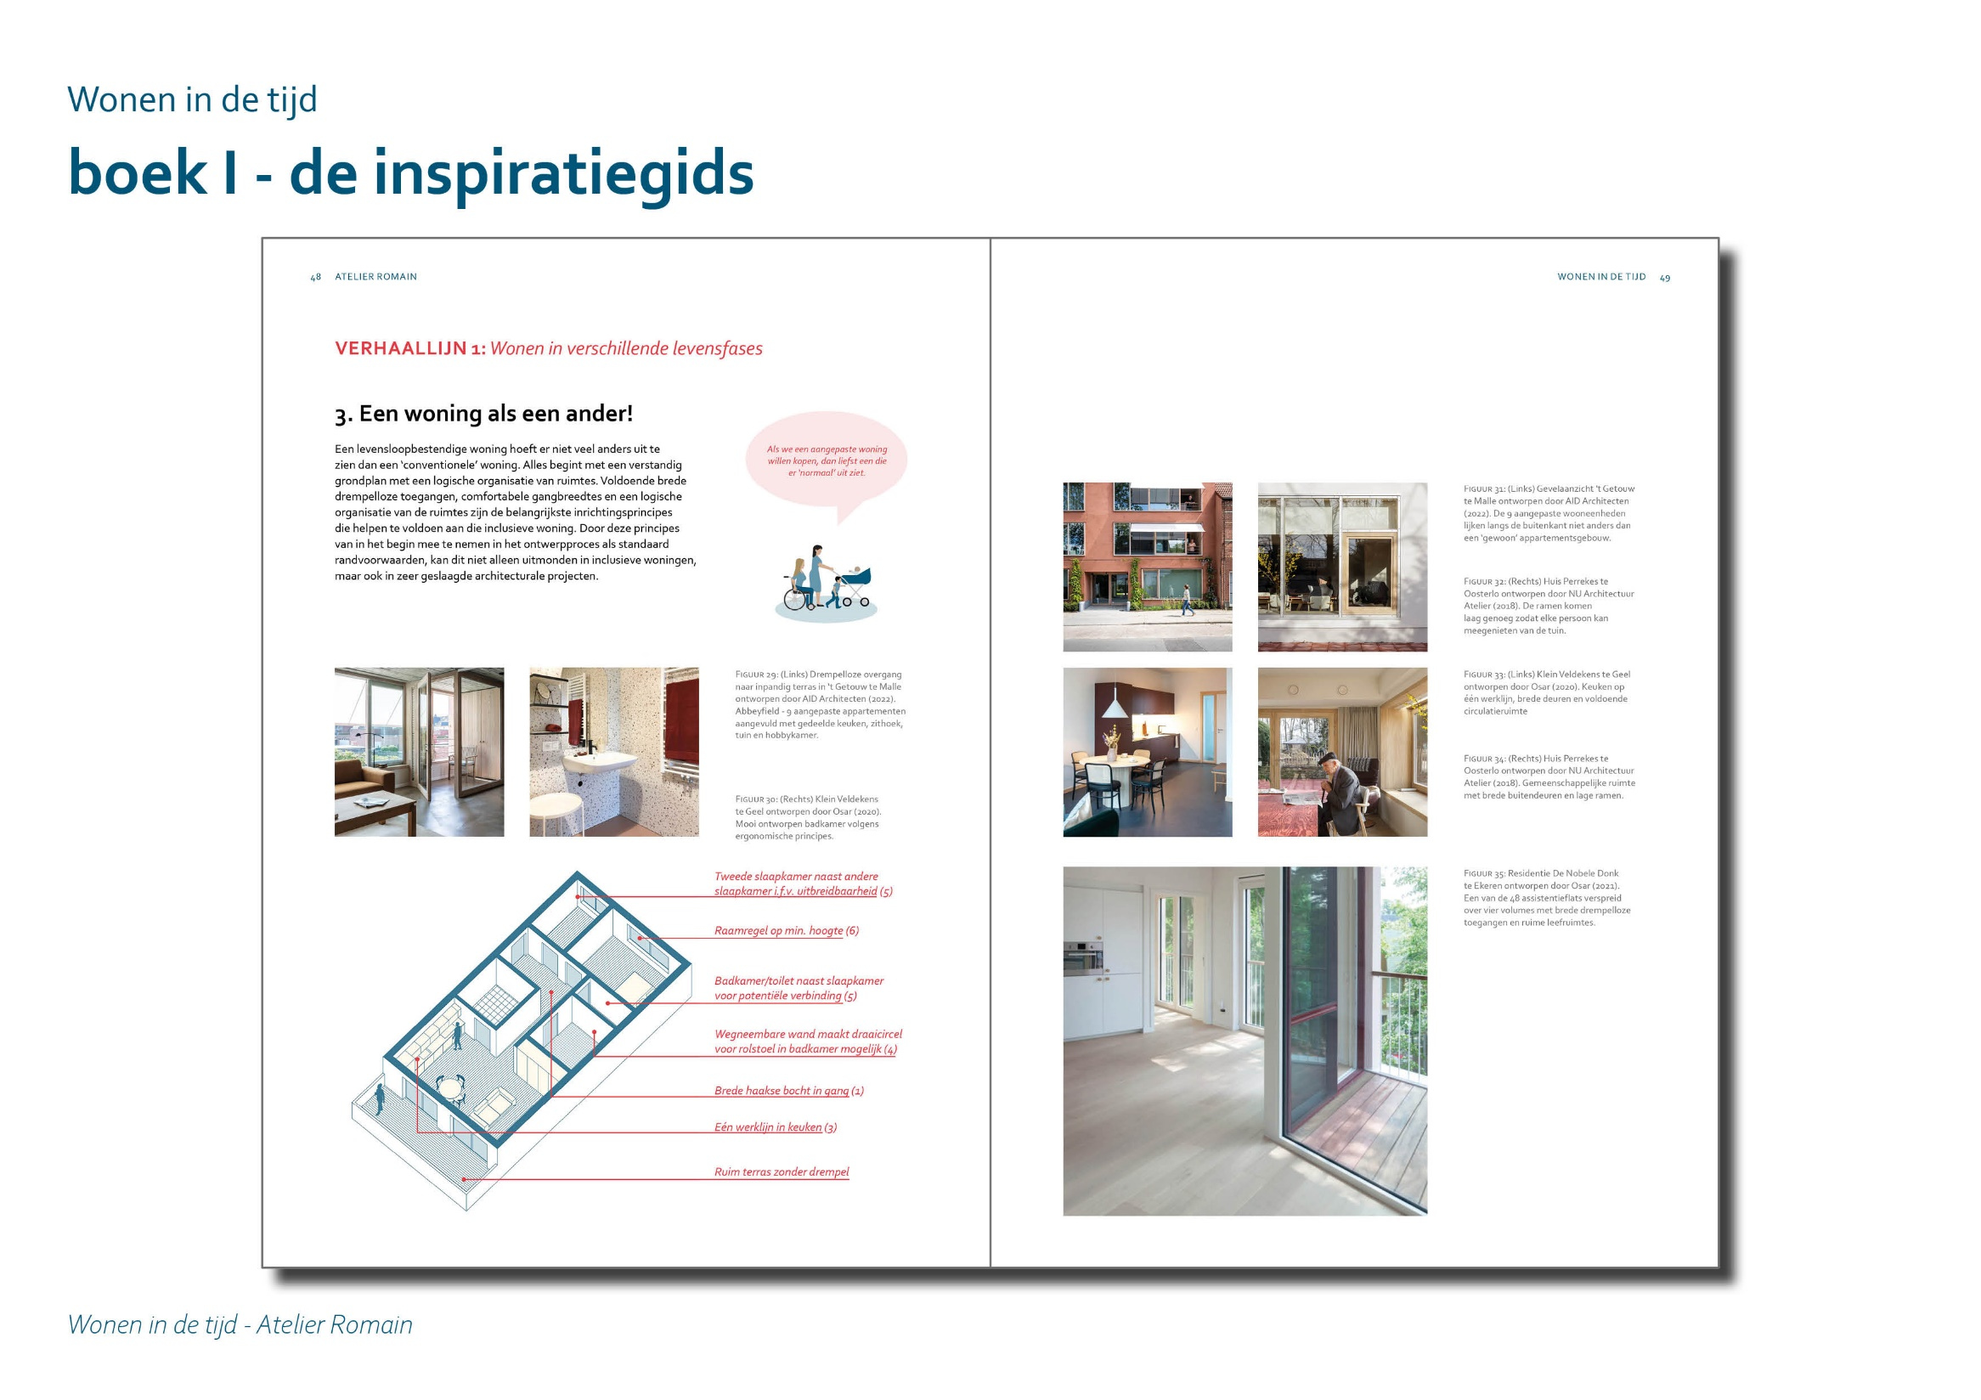

Slide 83
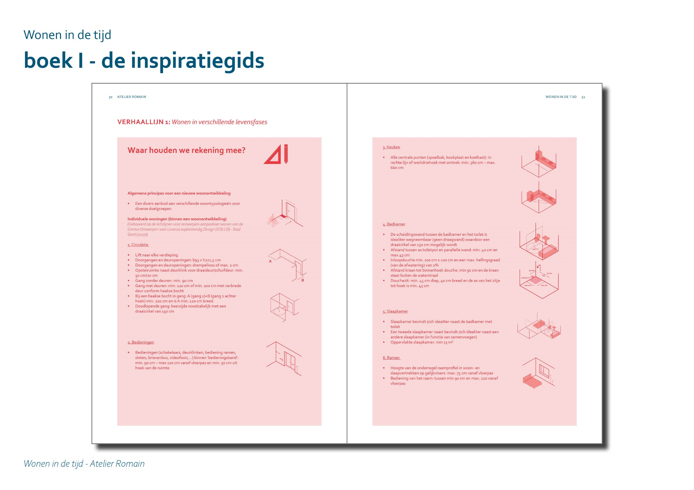

Slide 84


Slide 85
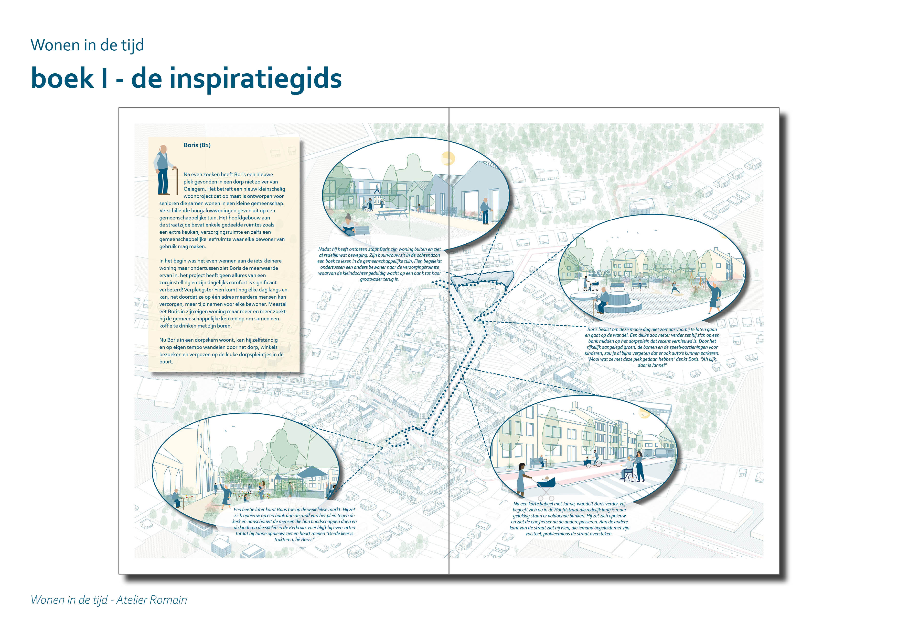

Slide 86


Slide 87


Slide 88


Slide 89


Slide 90


Slide 91


Slide 92
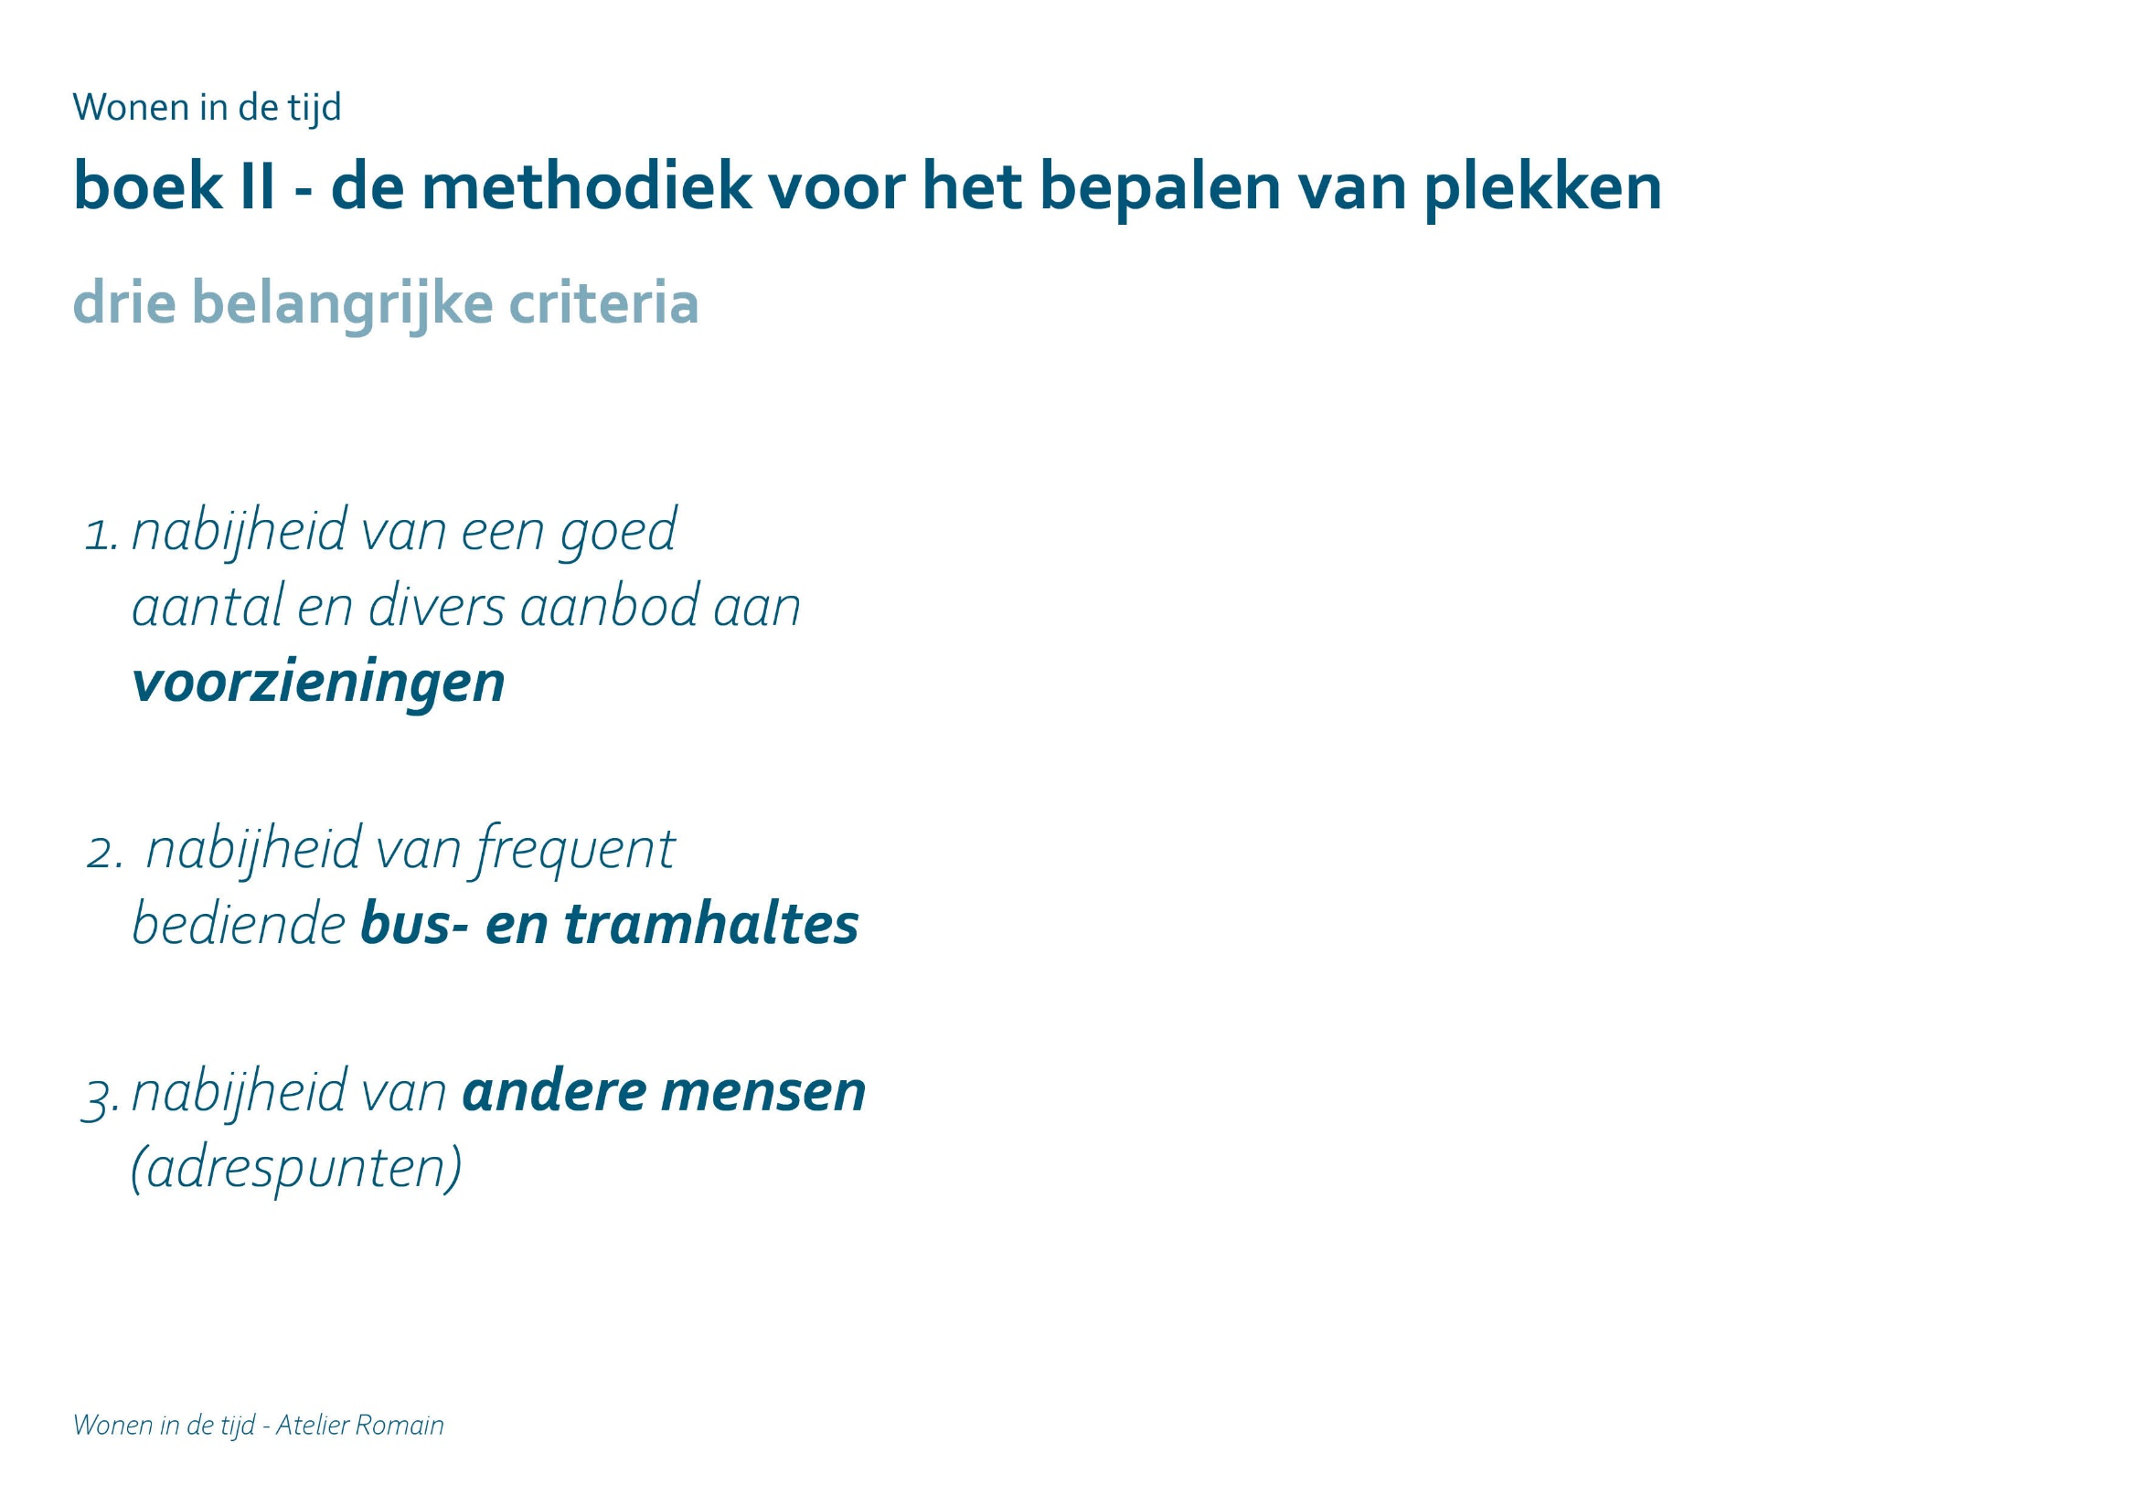

Slide 93
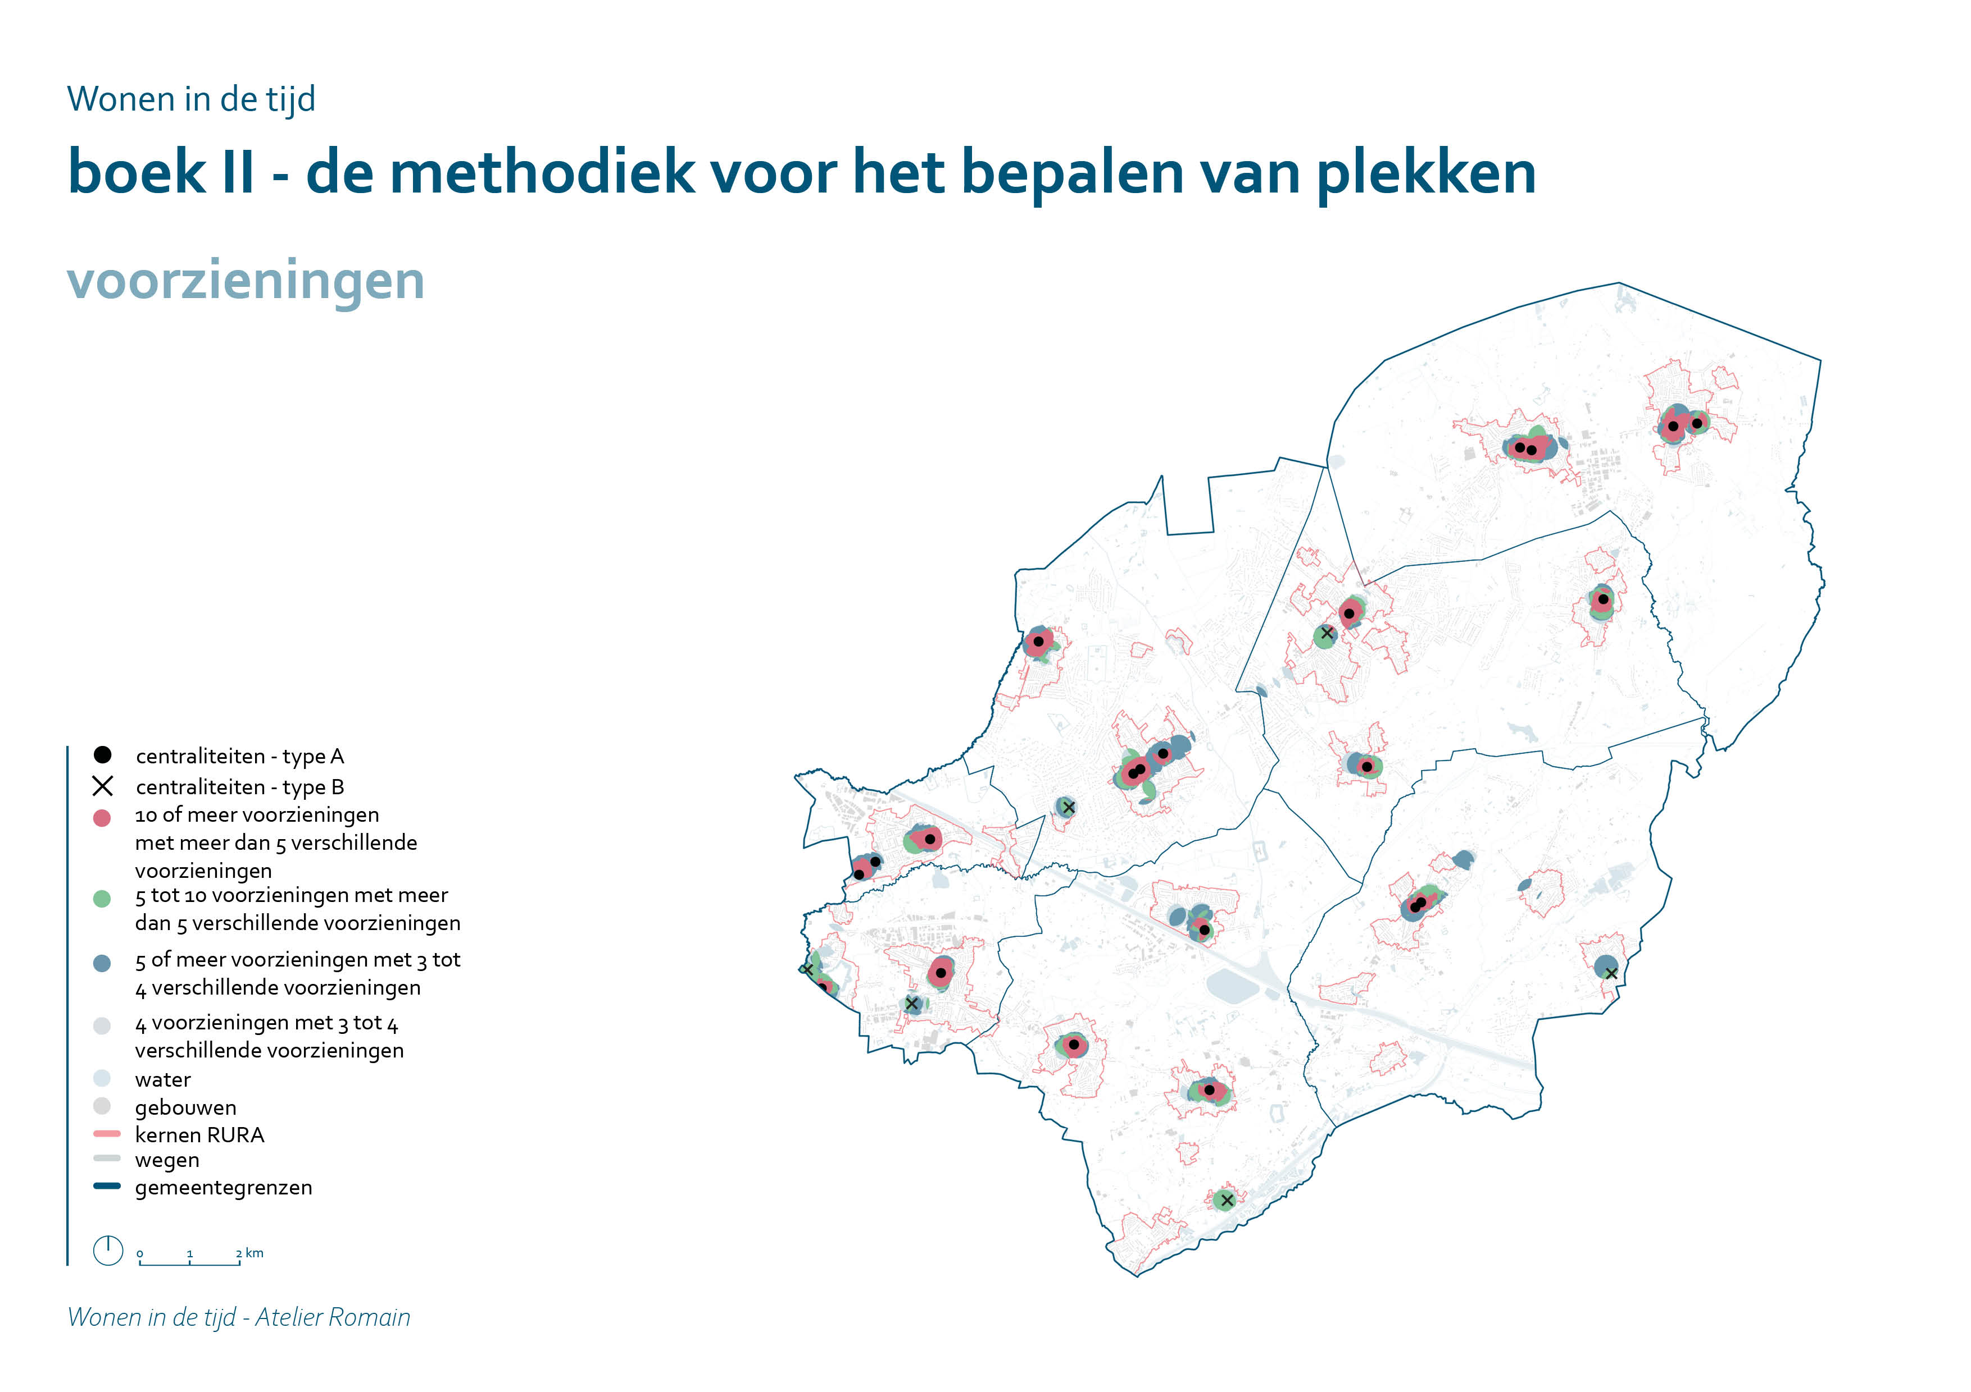

Slide 94
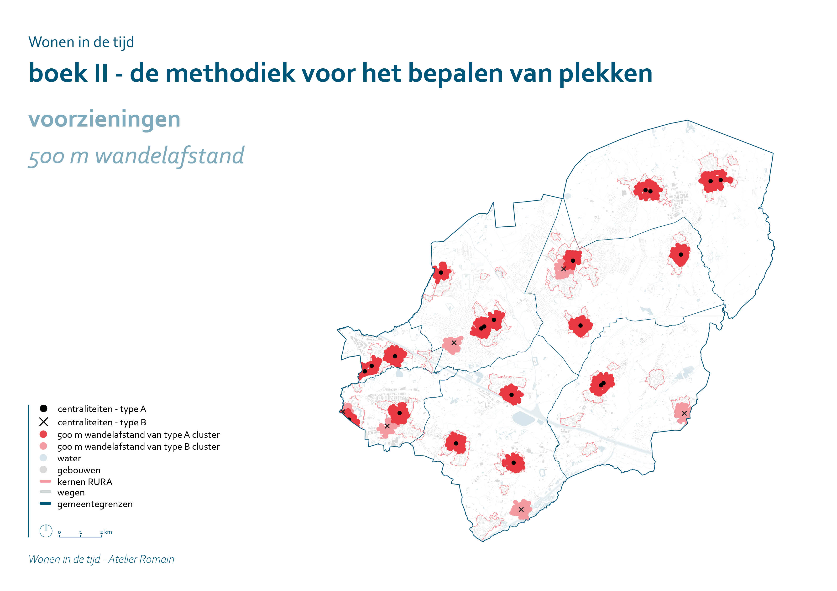

Slide 95
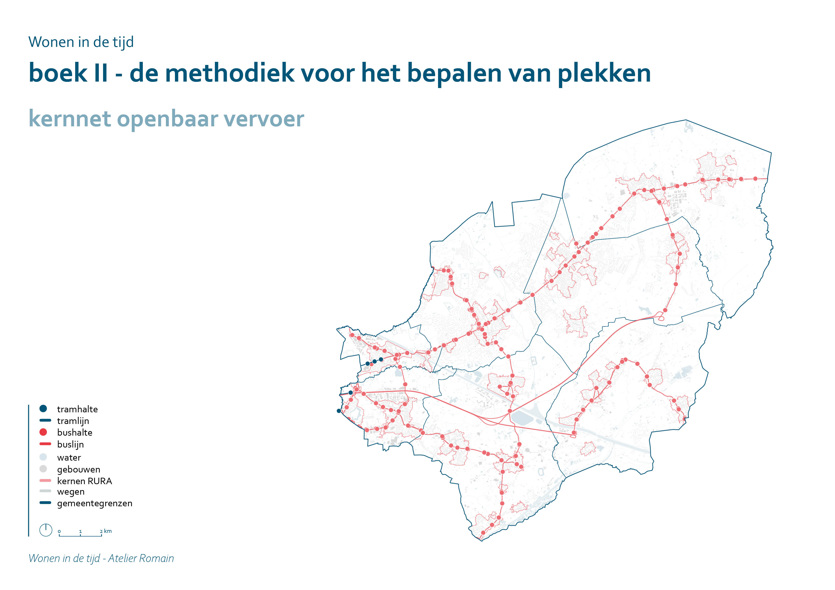

Slide 96
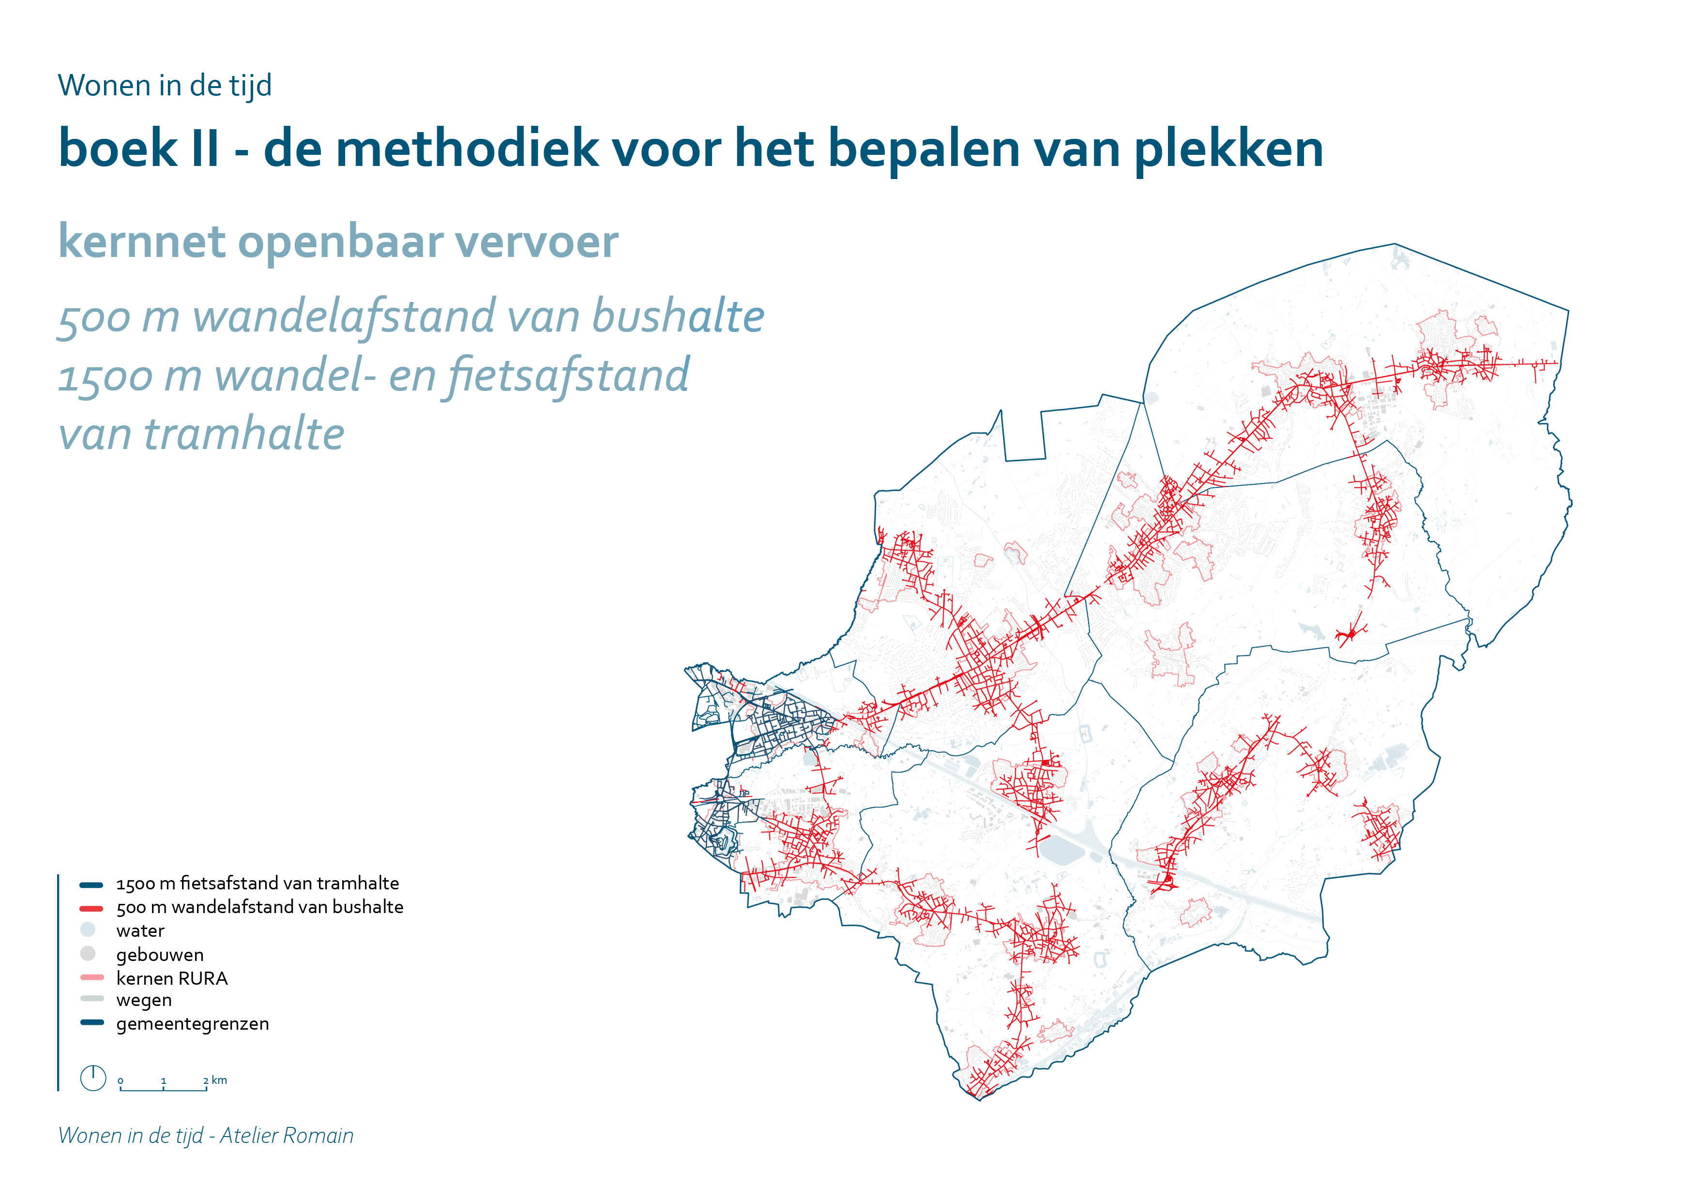

Slide 97
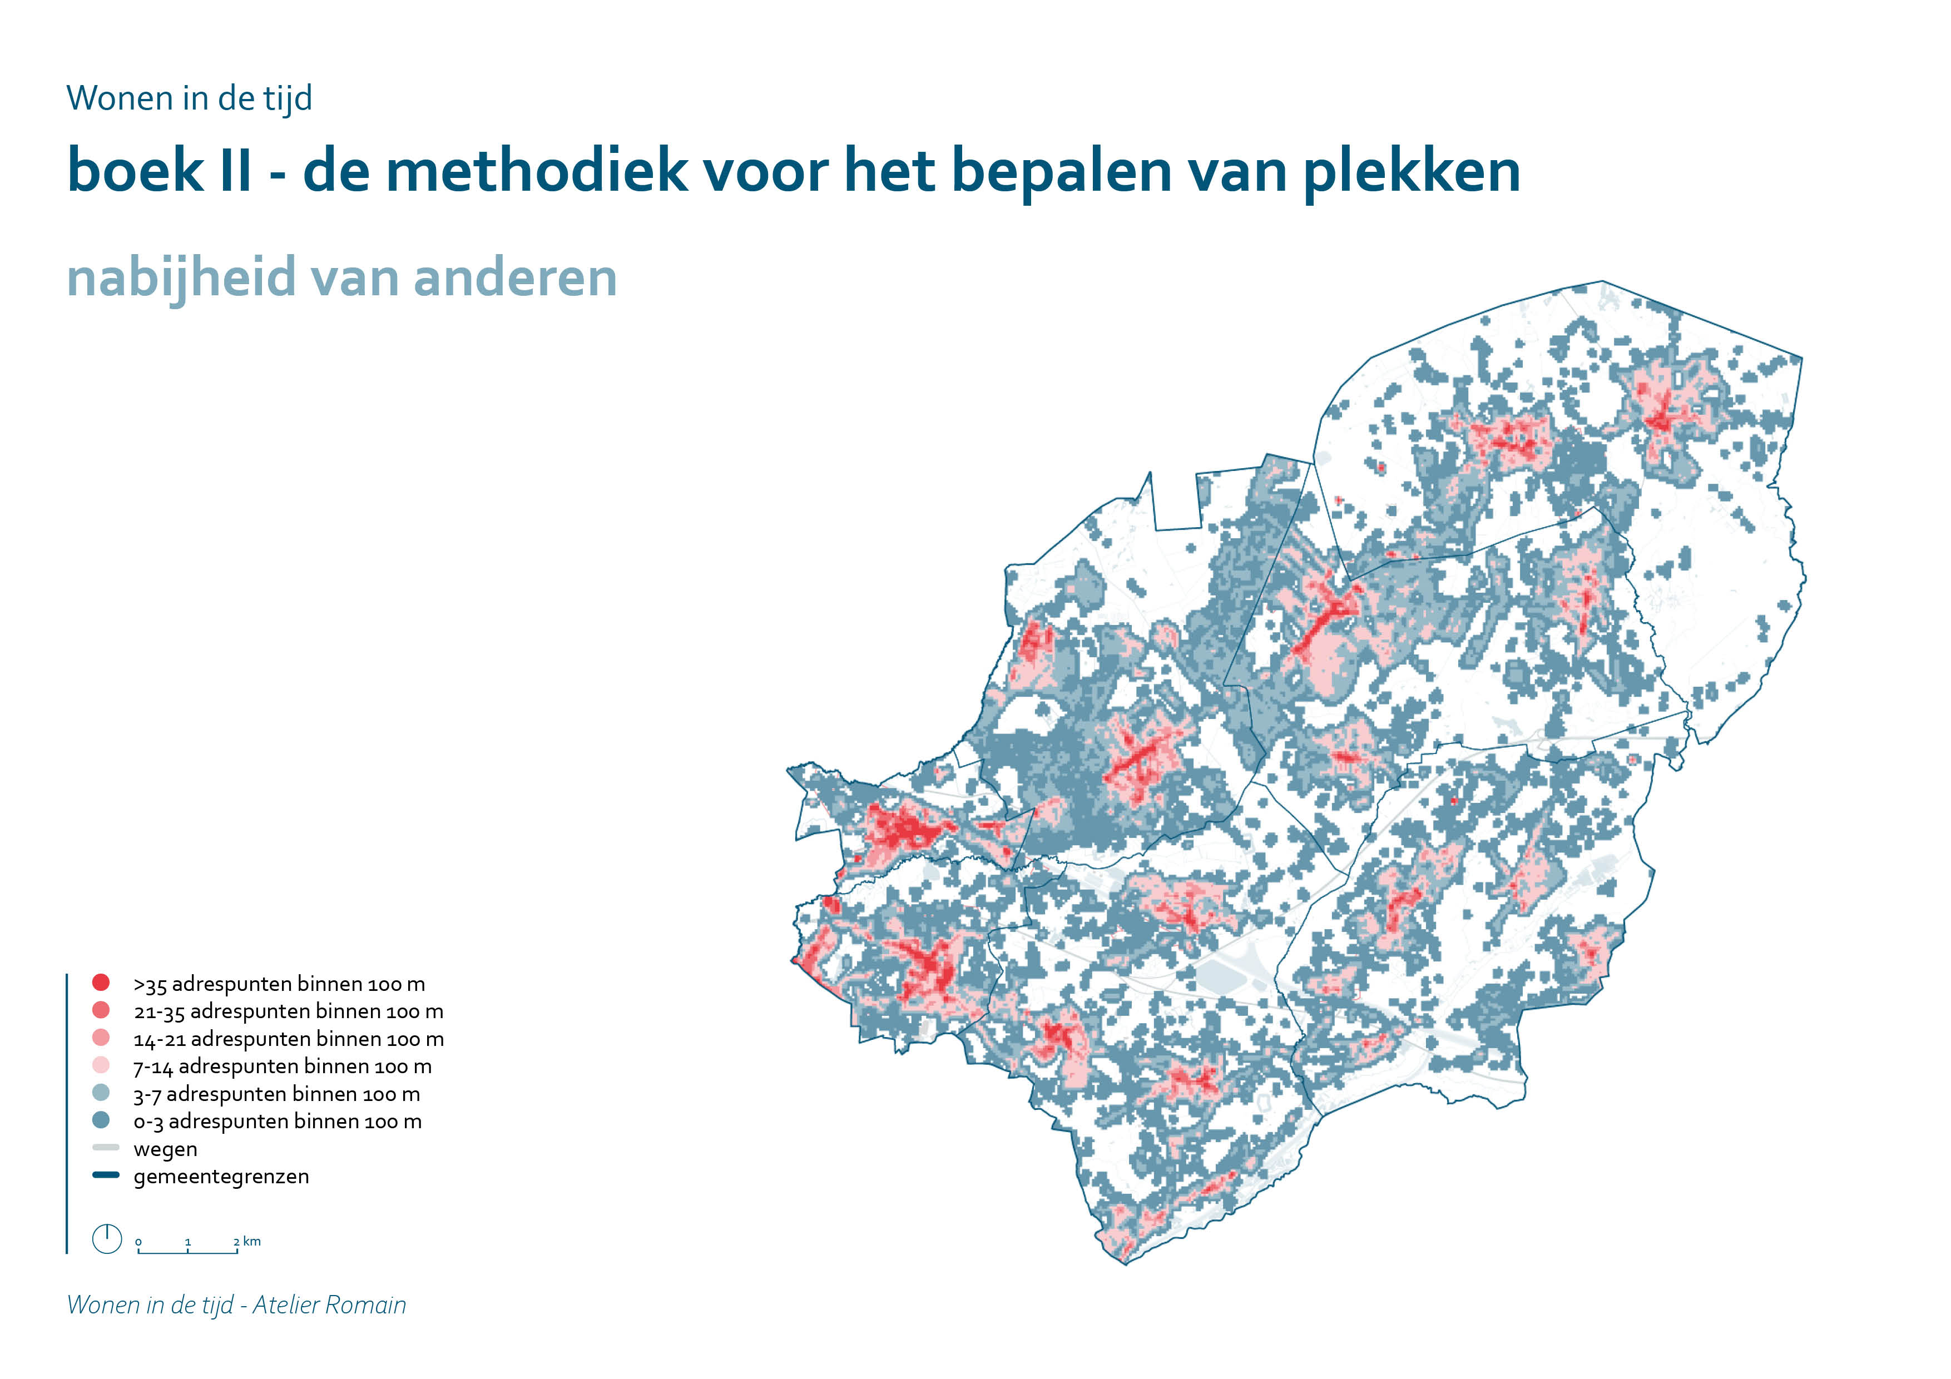

Slide 98


Slide 99
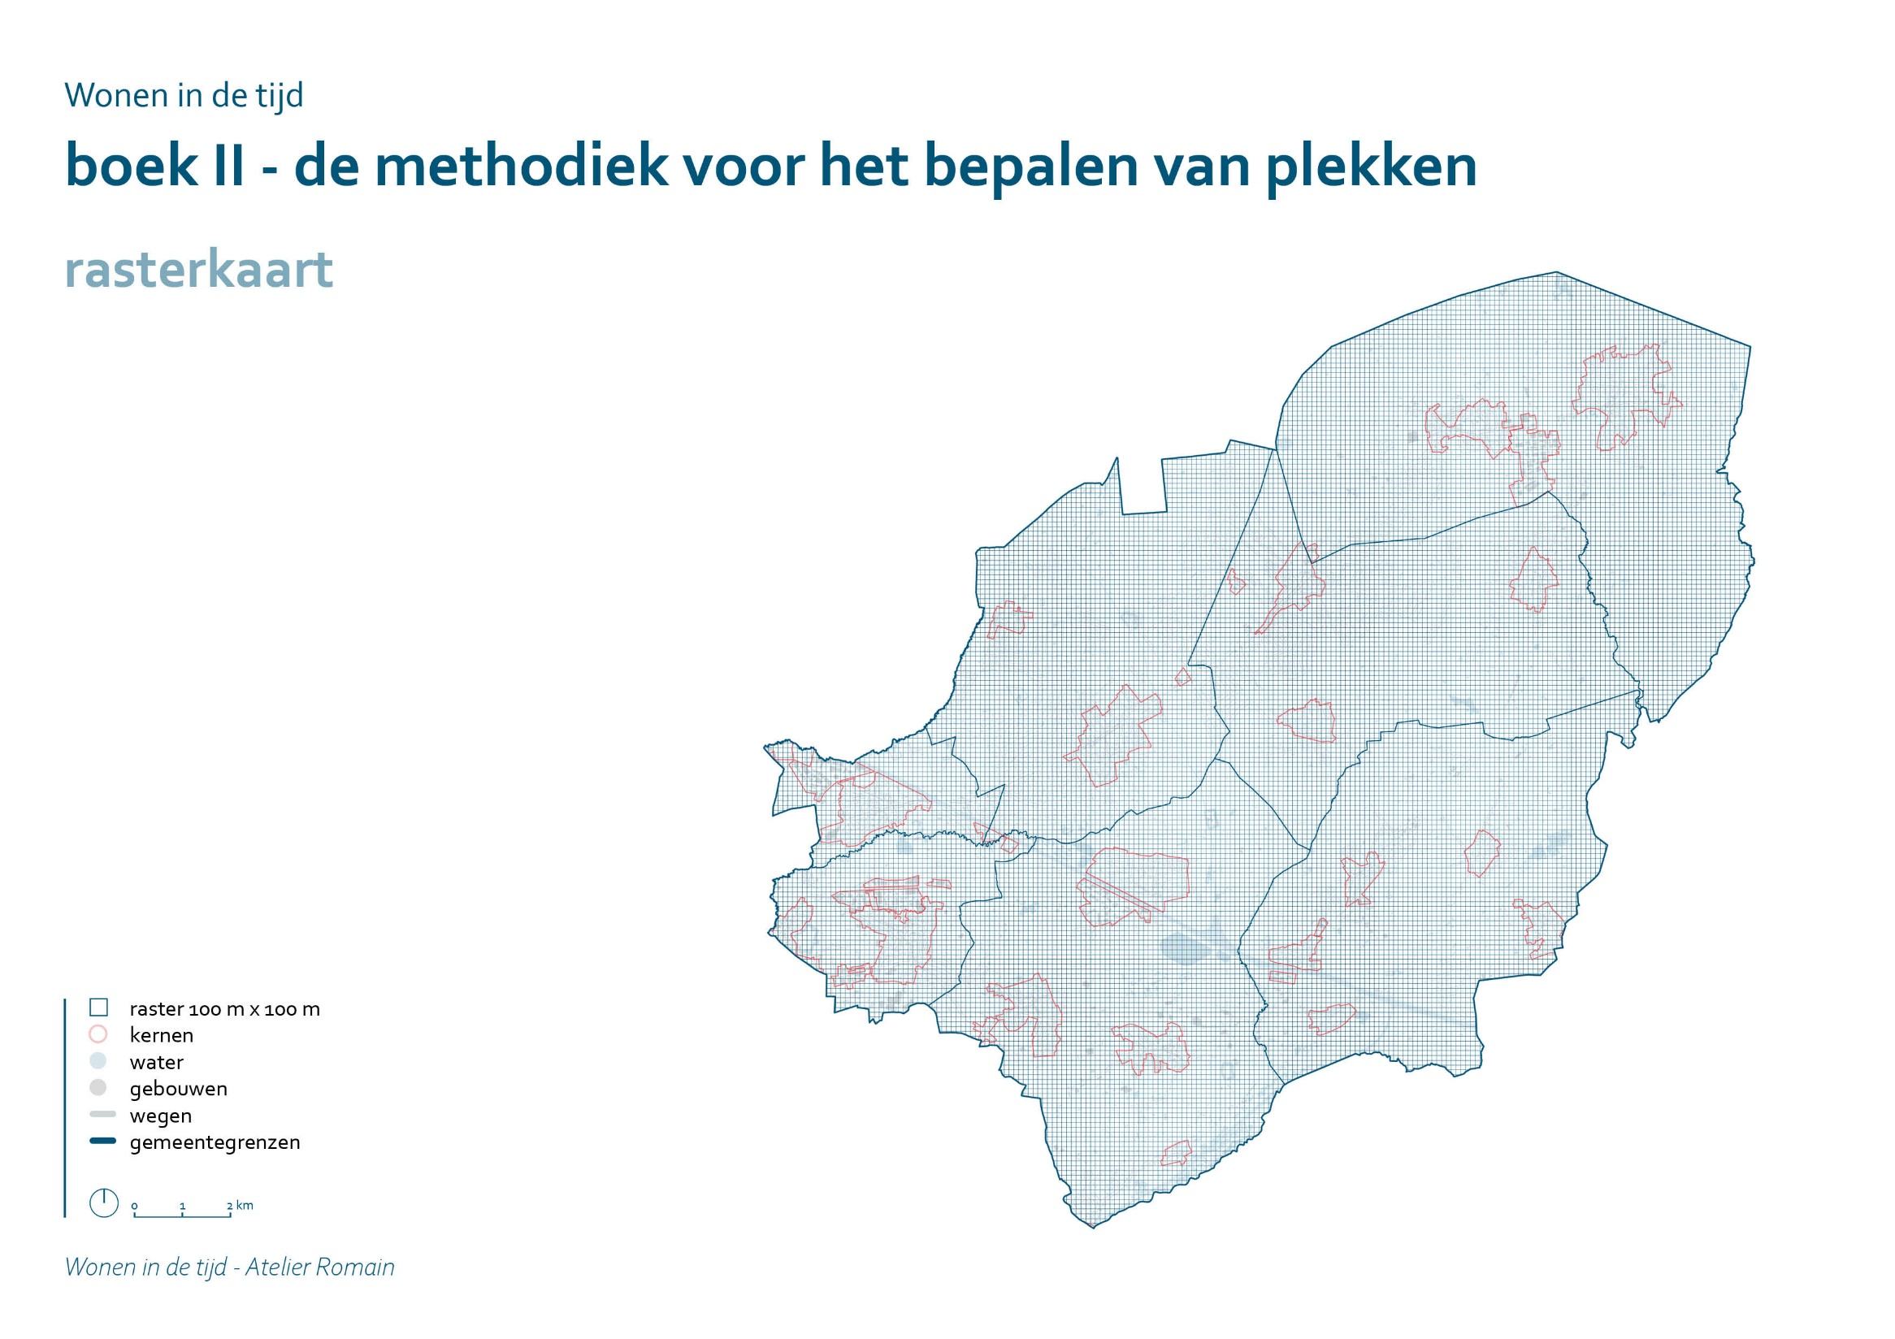

Slide 100
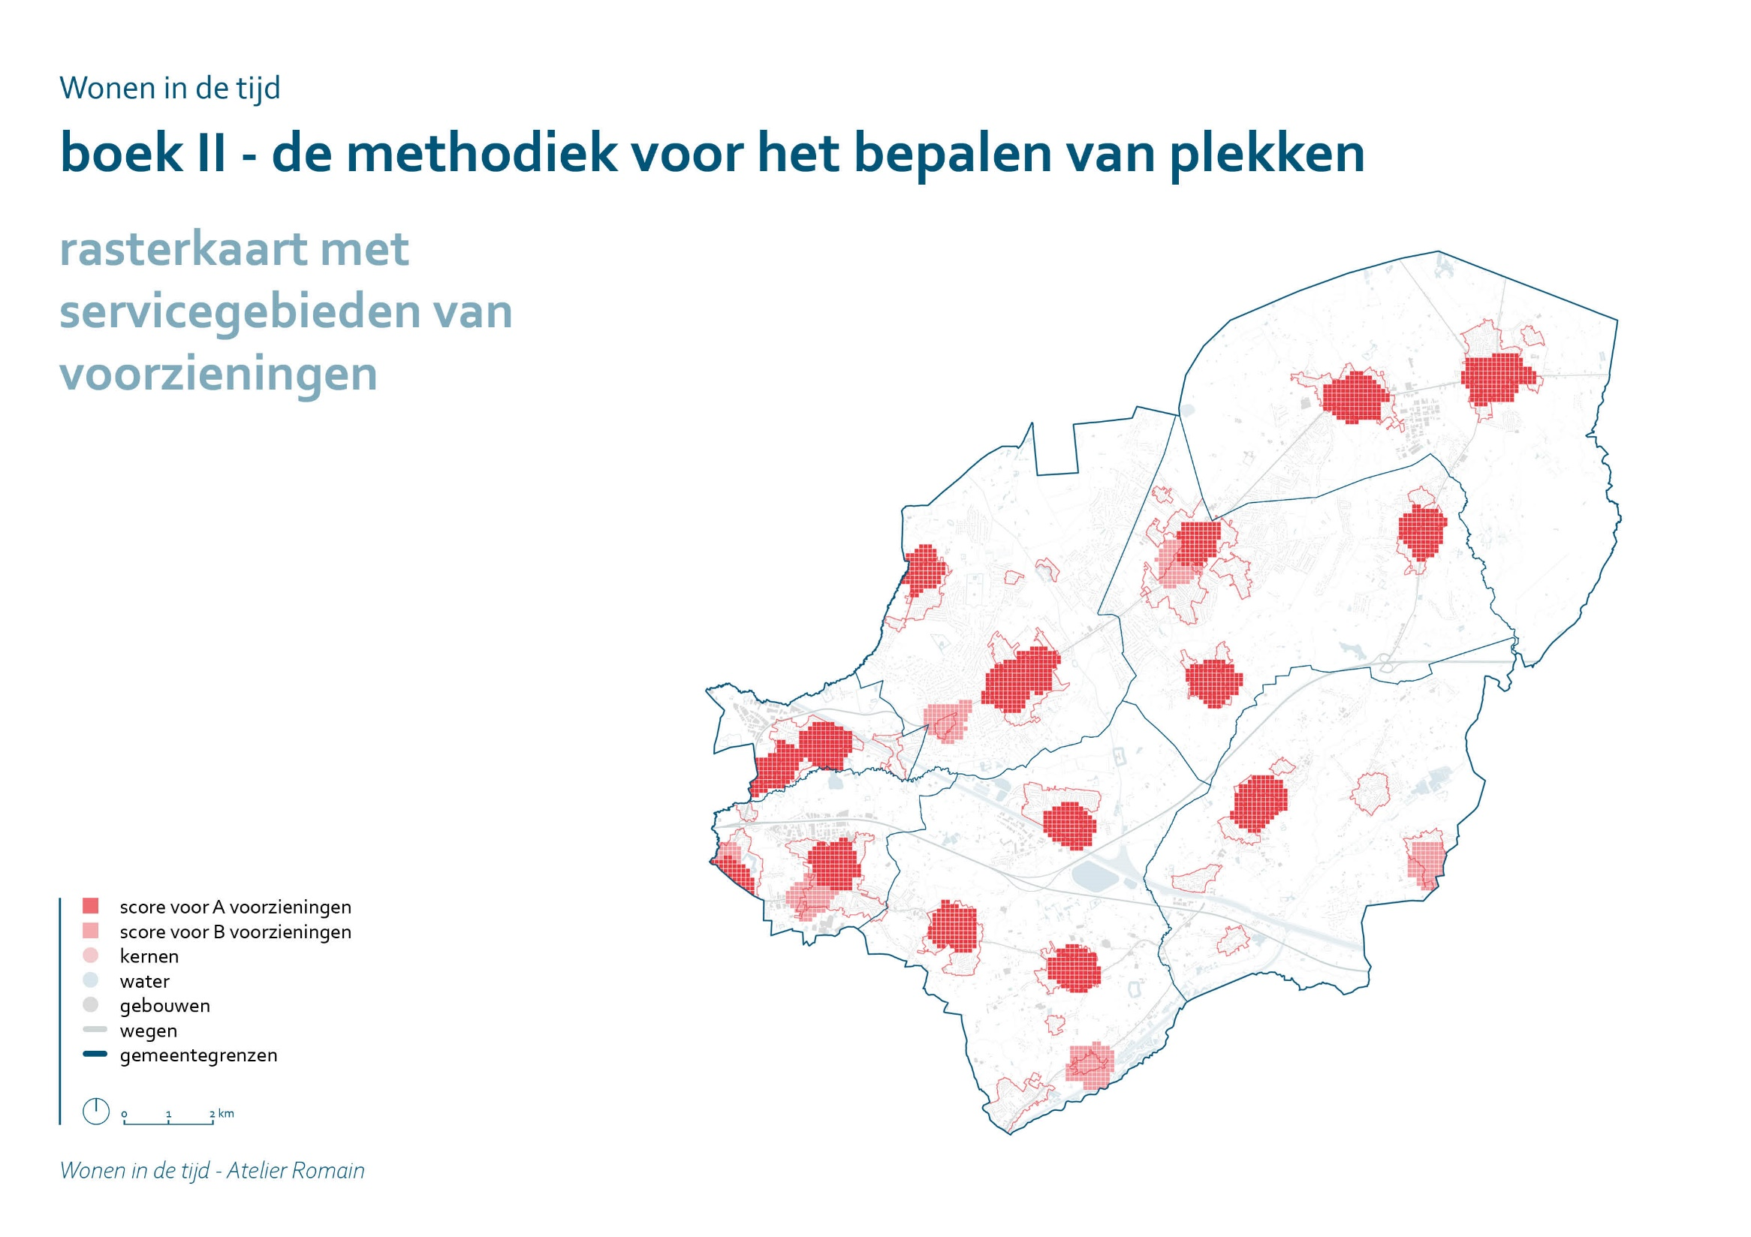

Slide 101
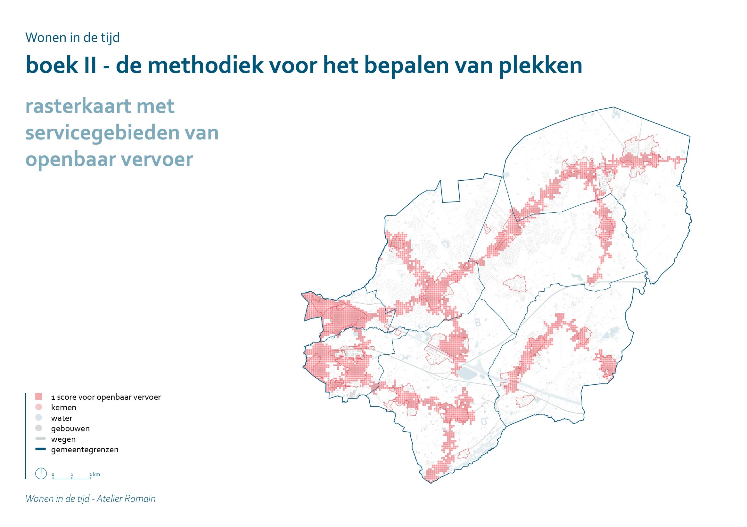

Slide 102
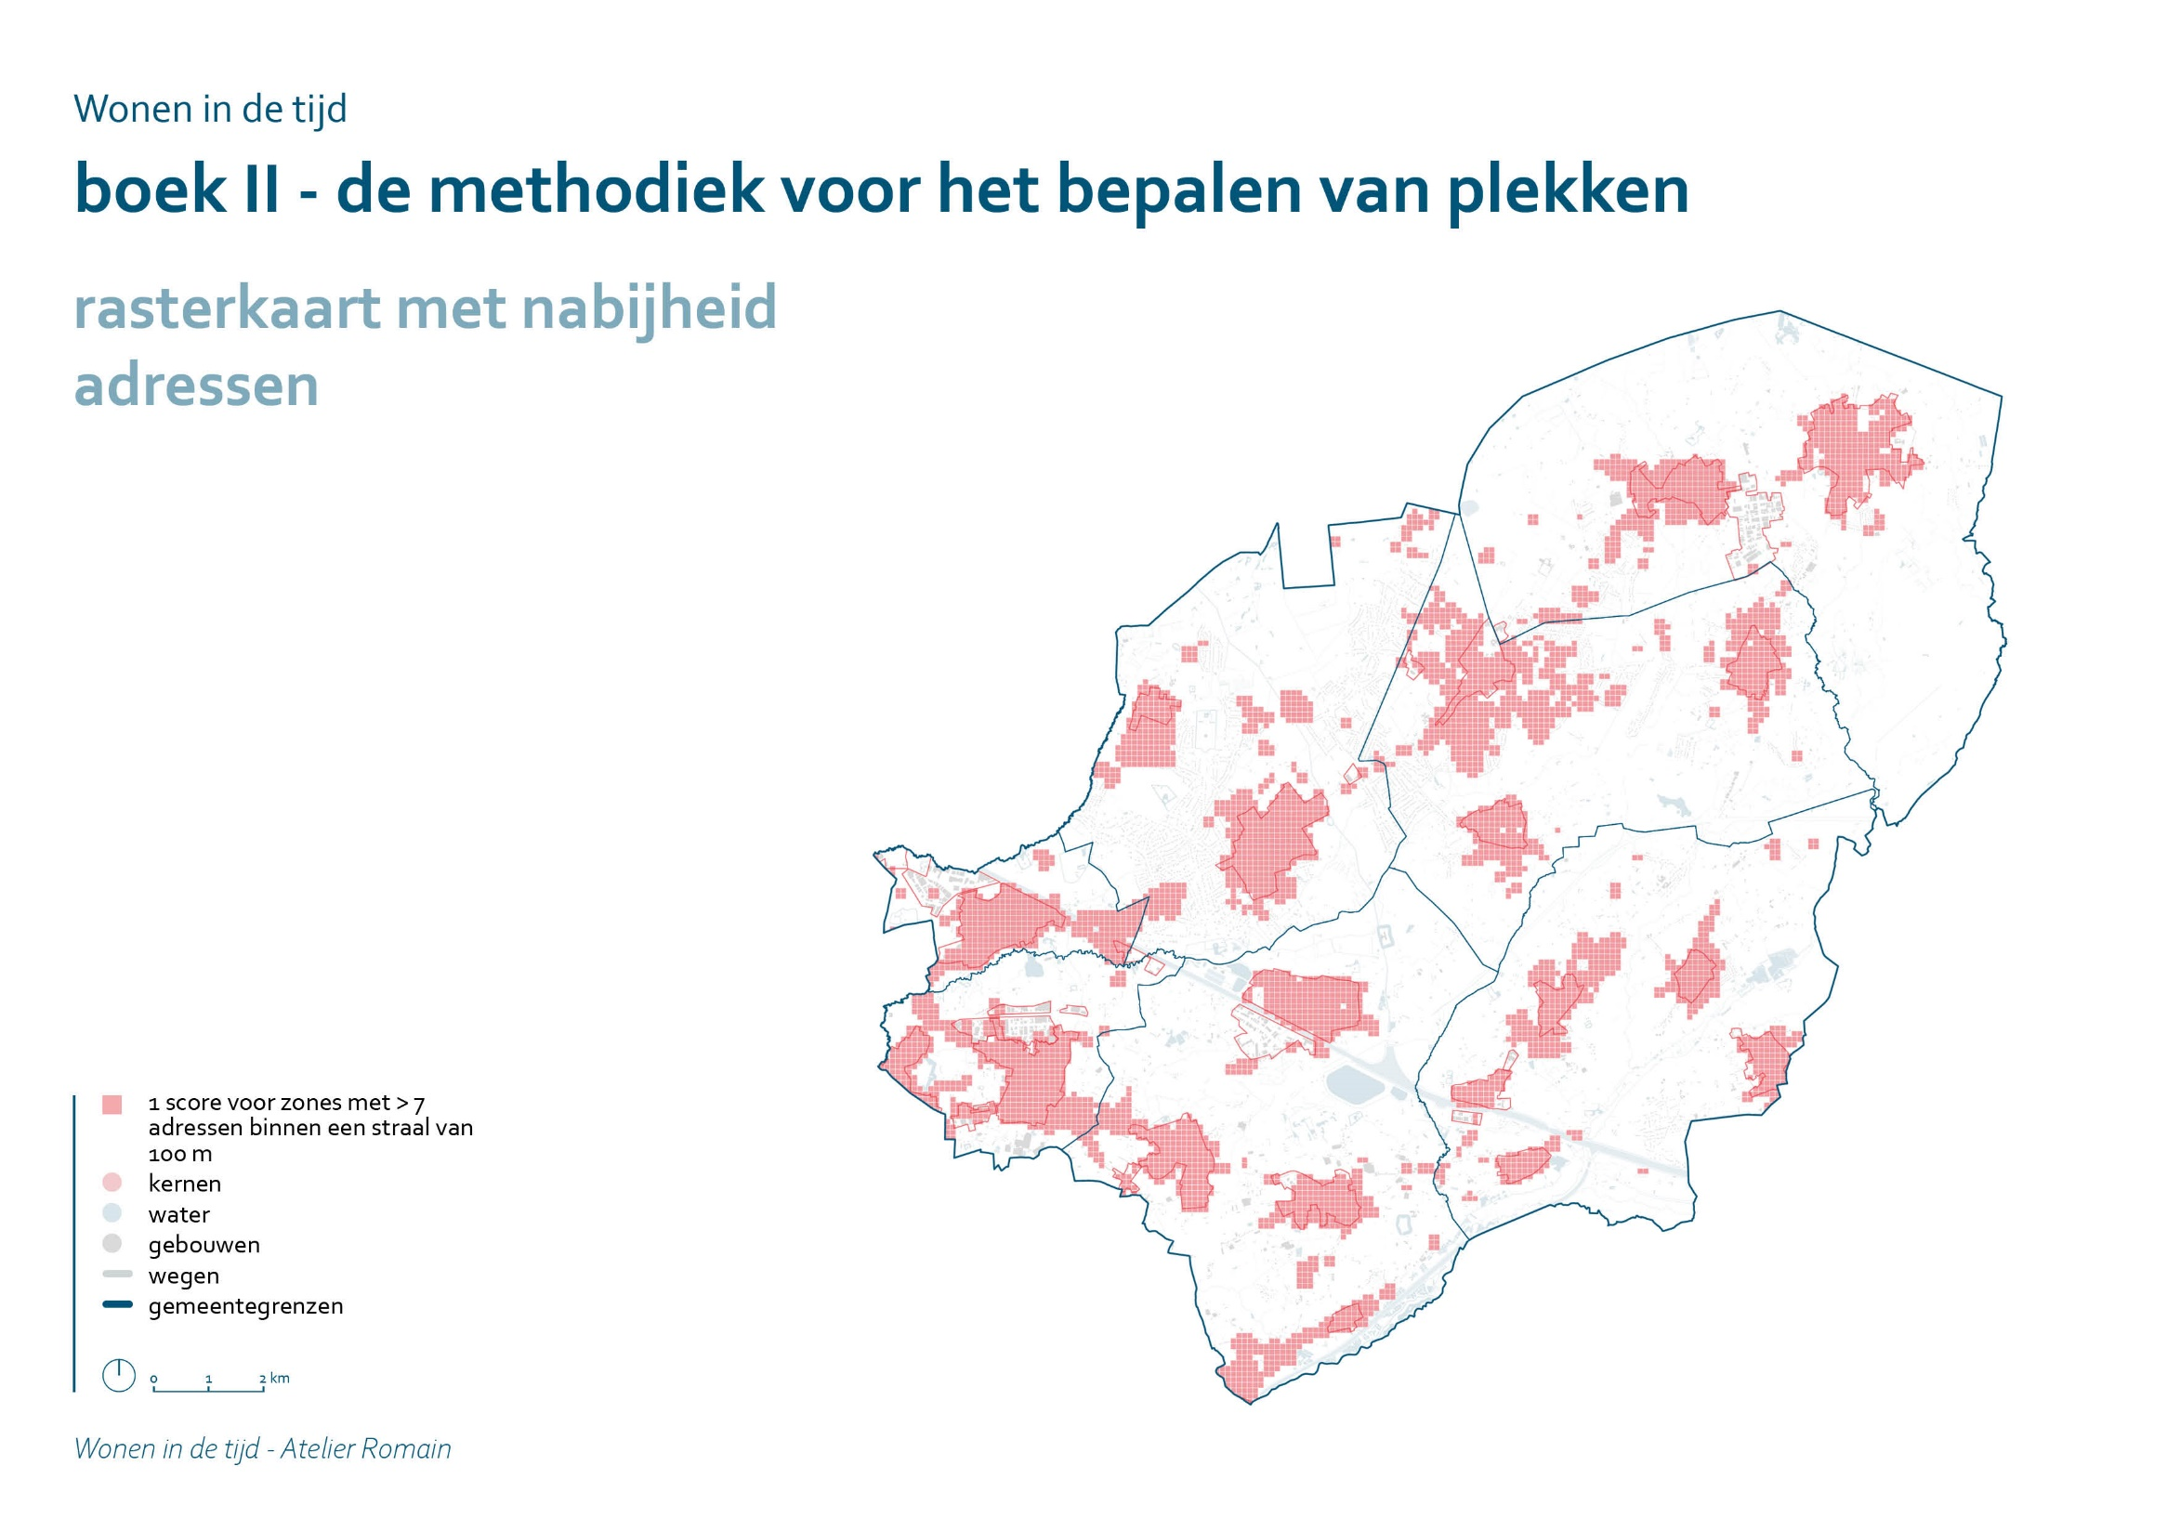

Slide 103
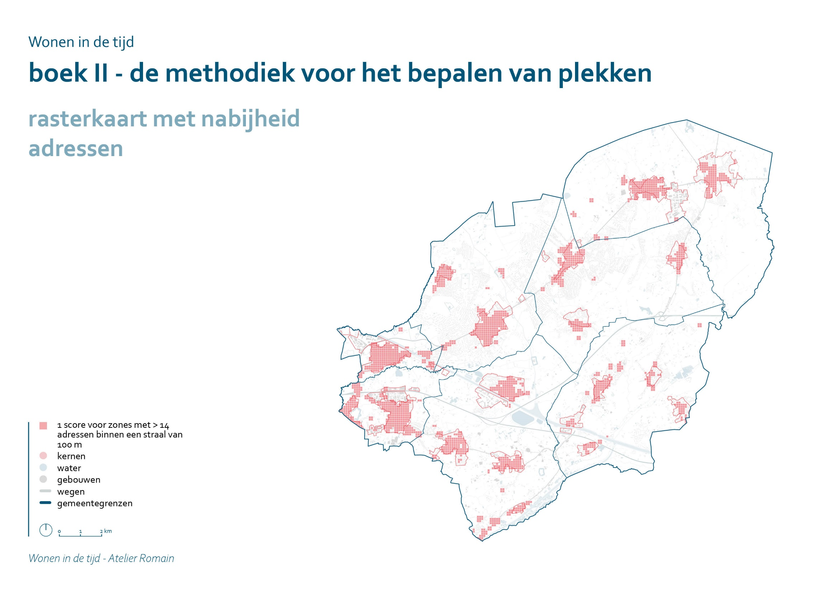

Slide 104
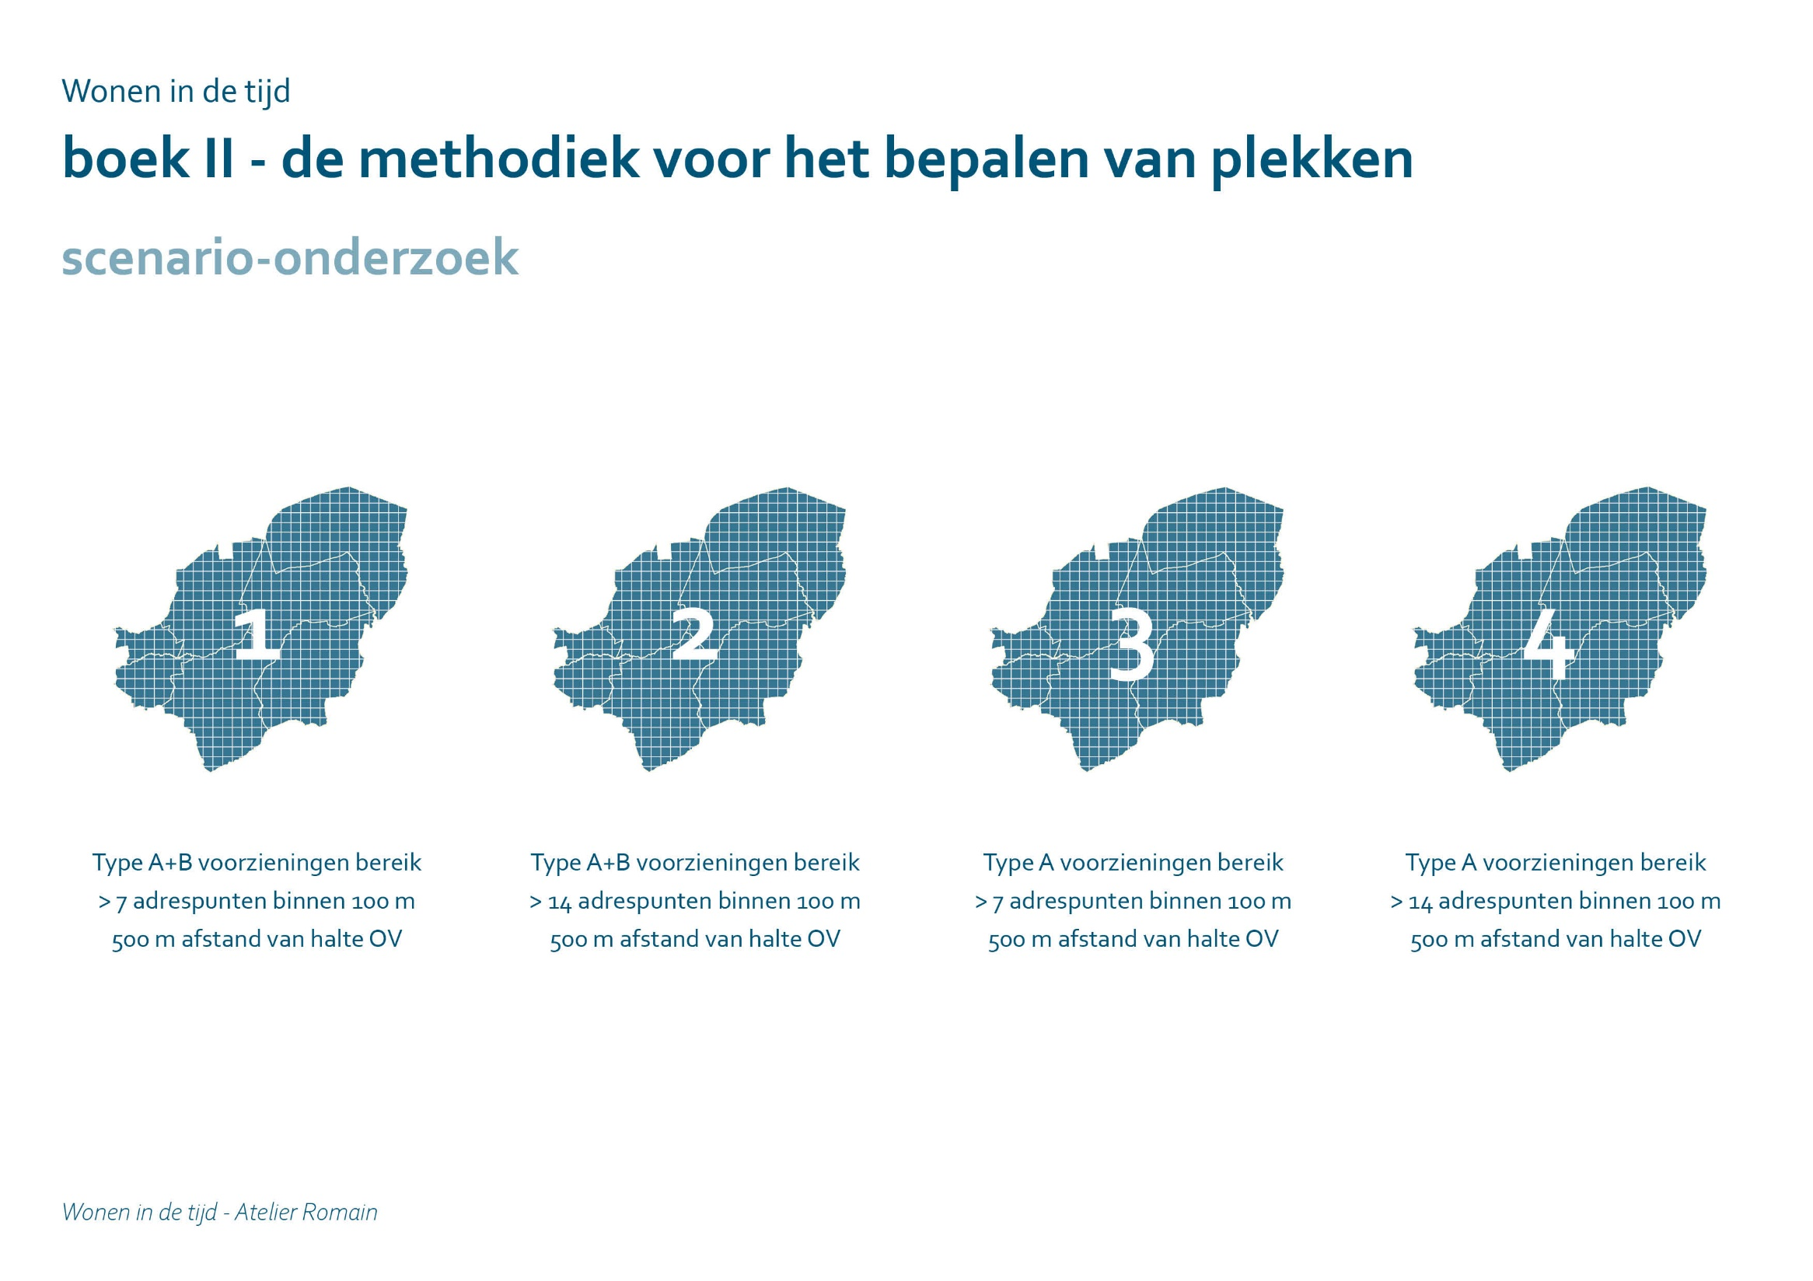

Slide 105
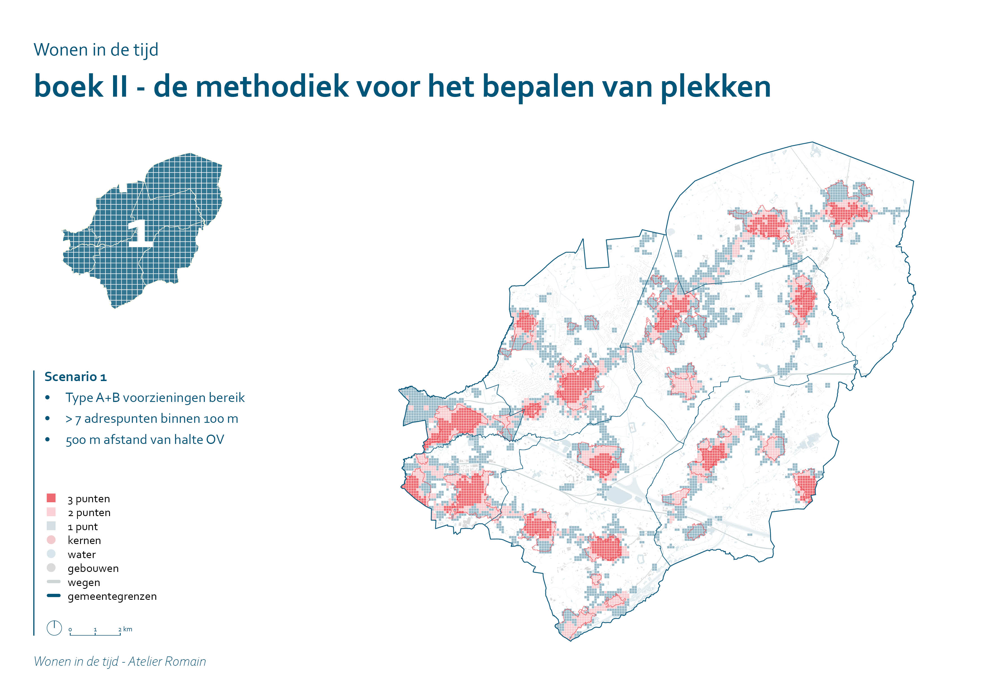

Slide 106
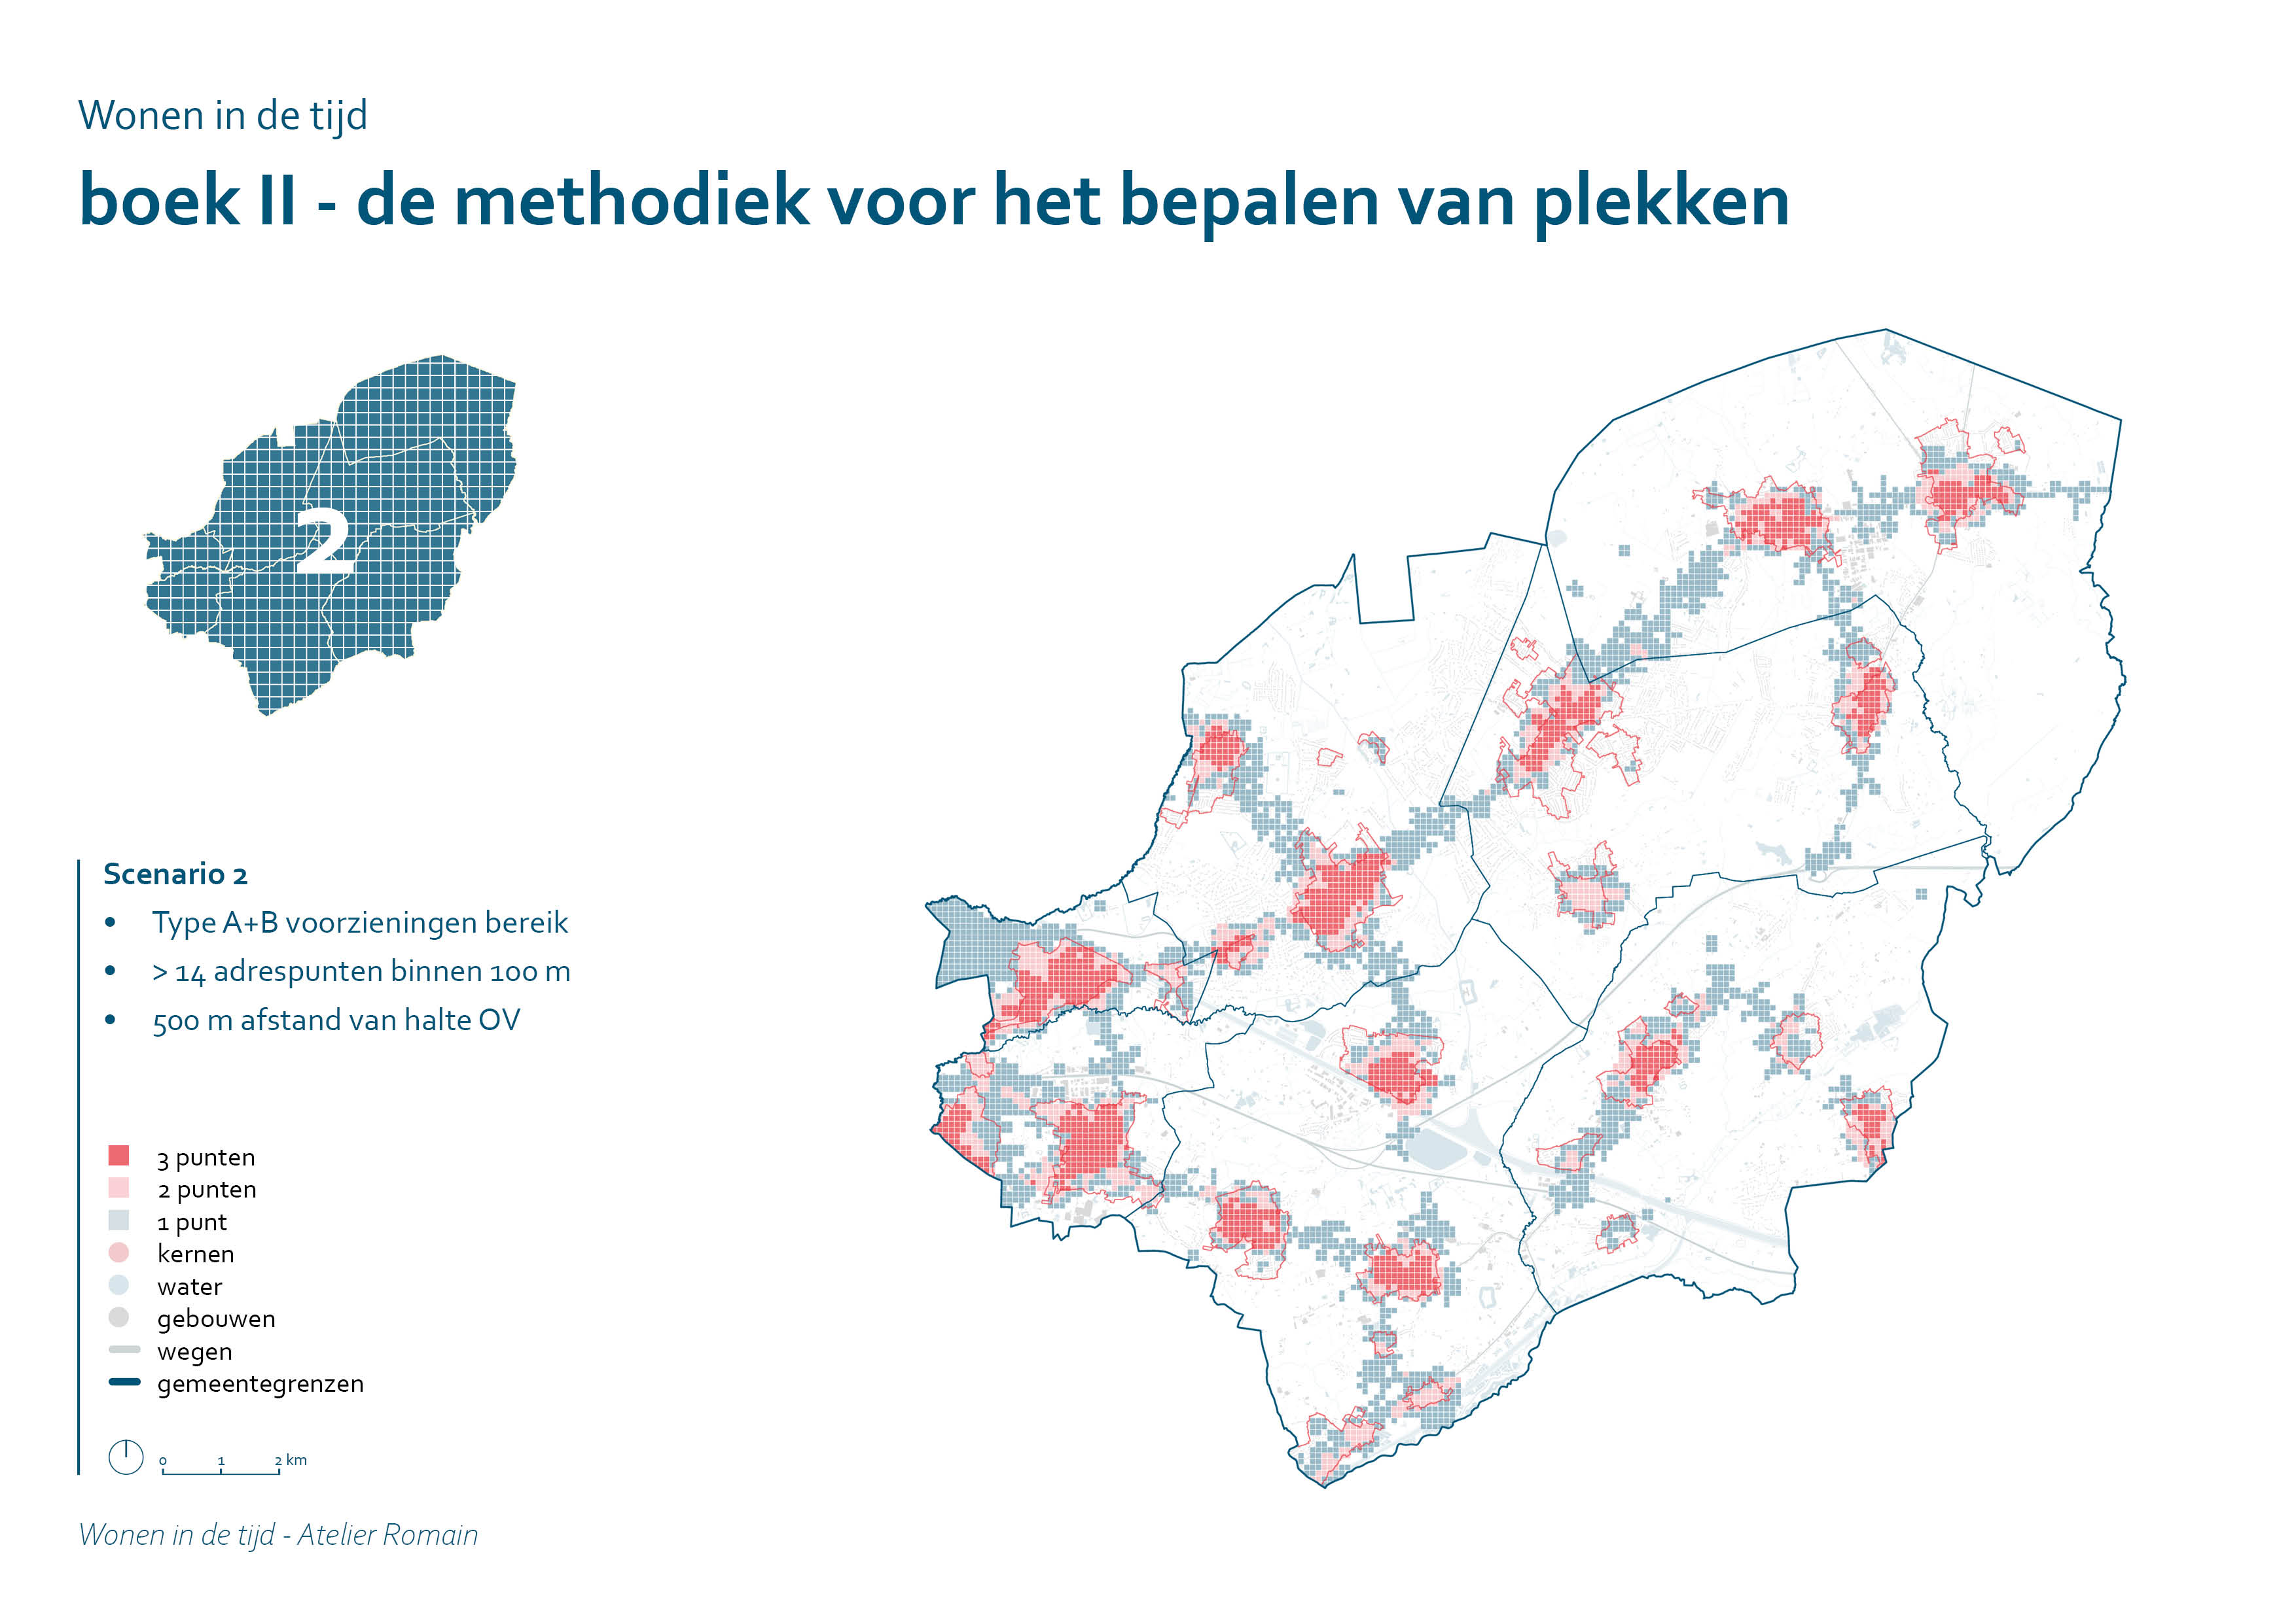

Slide 107
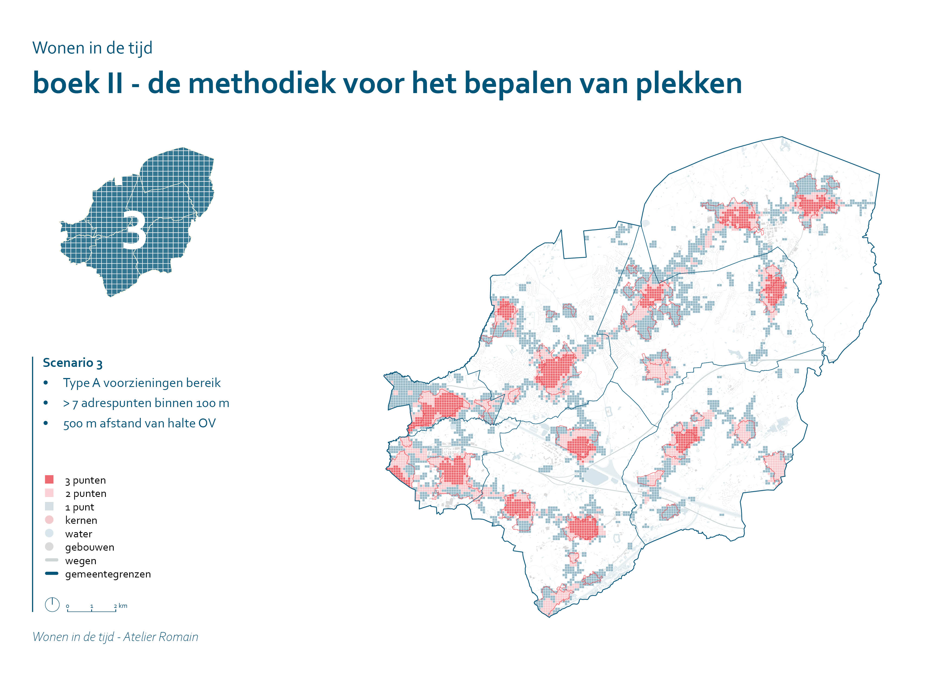

Slide 108


Slide 109
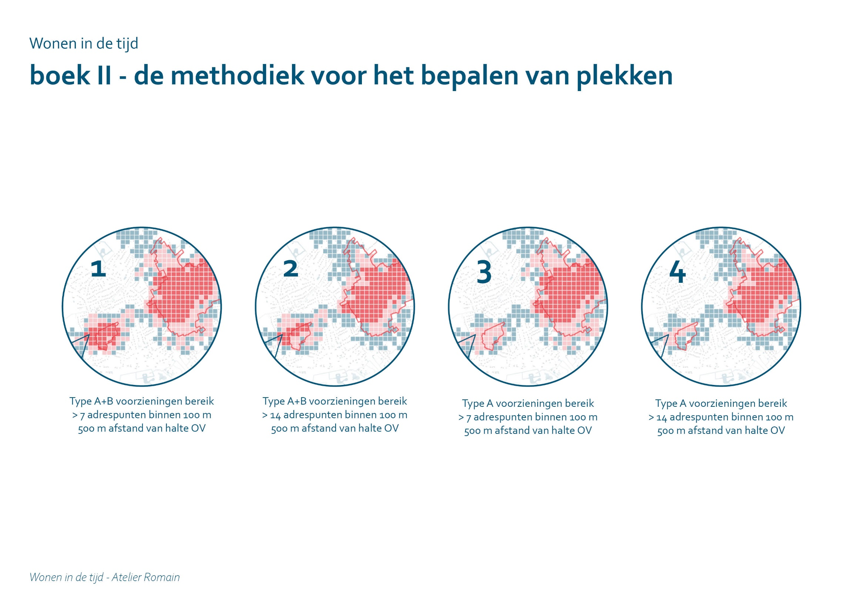

Slide 110


Slide 112
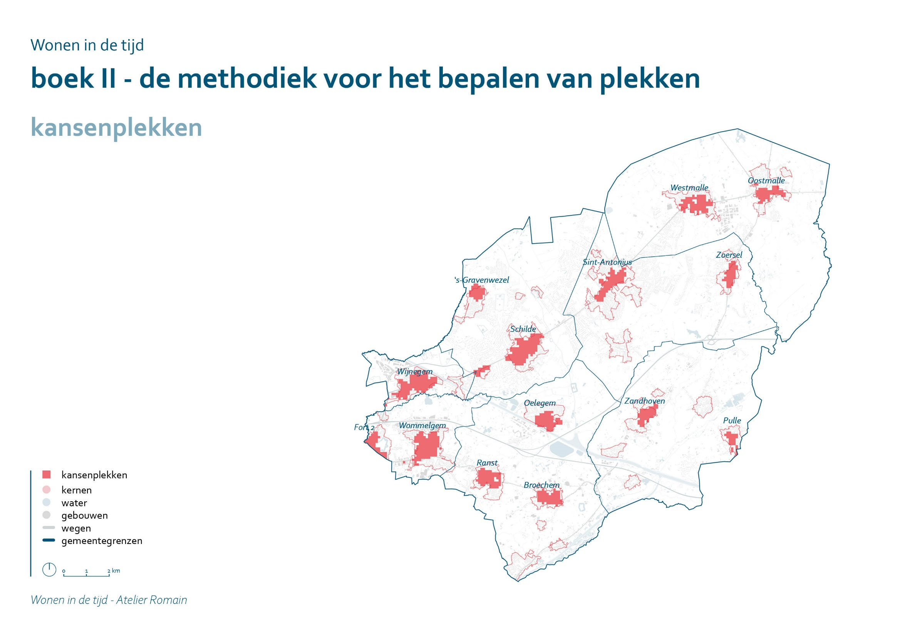

Slide 113


Slide 114
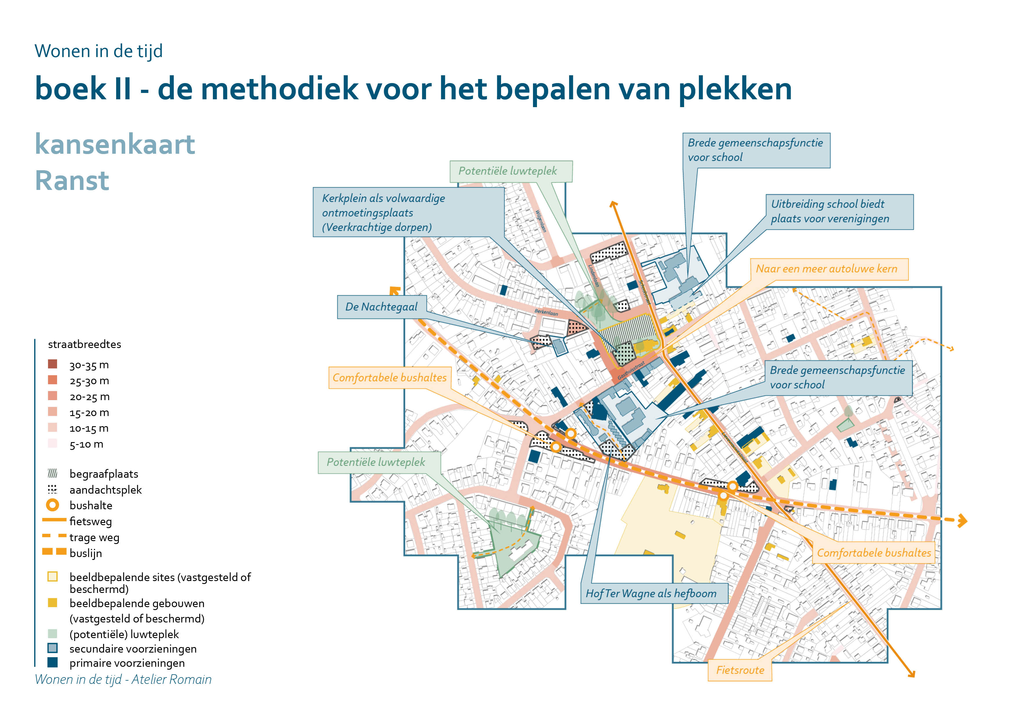

Slide 115
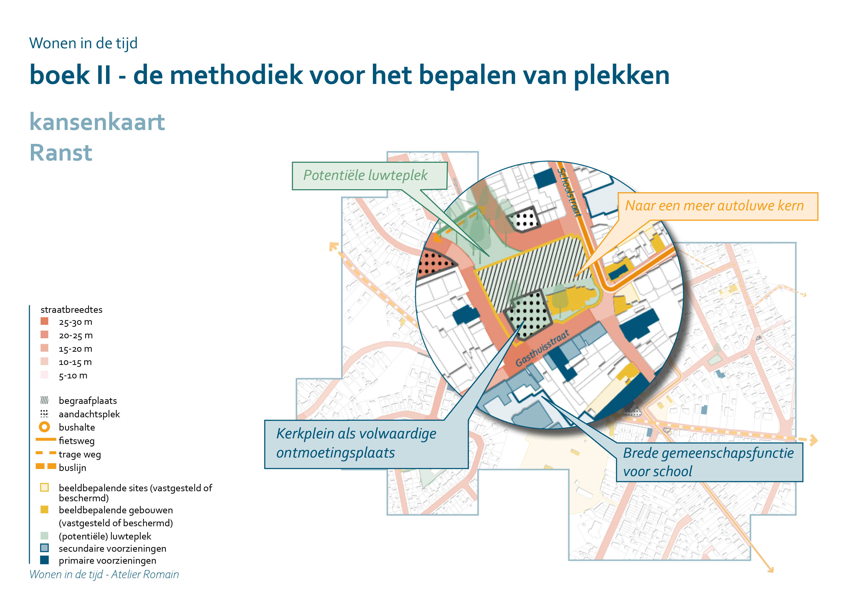

Slide 116
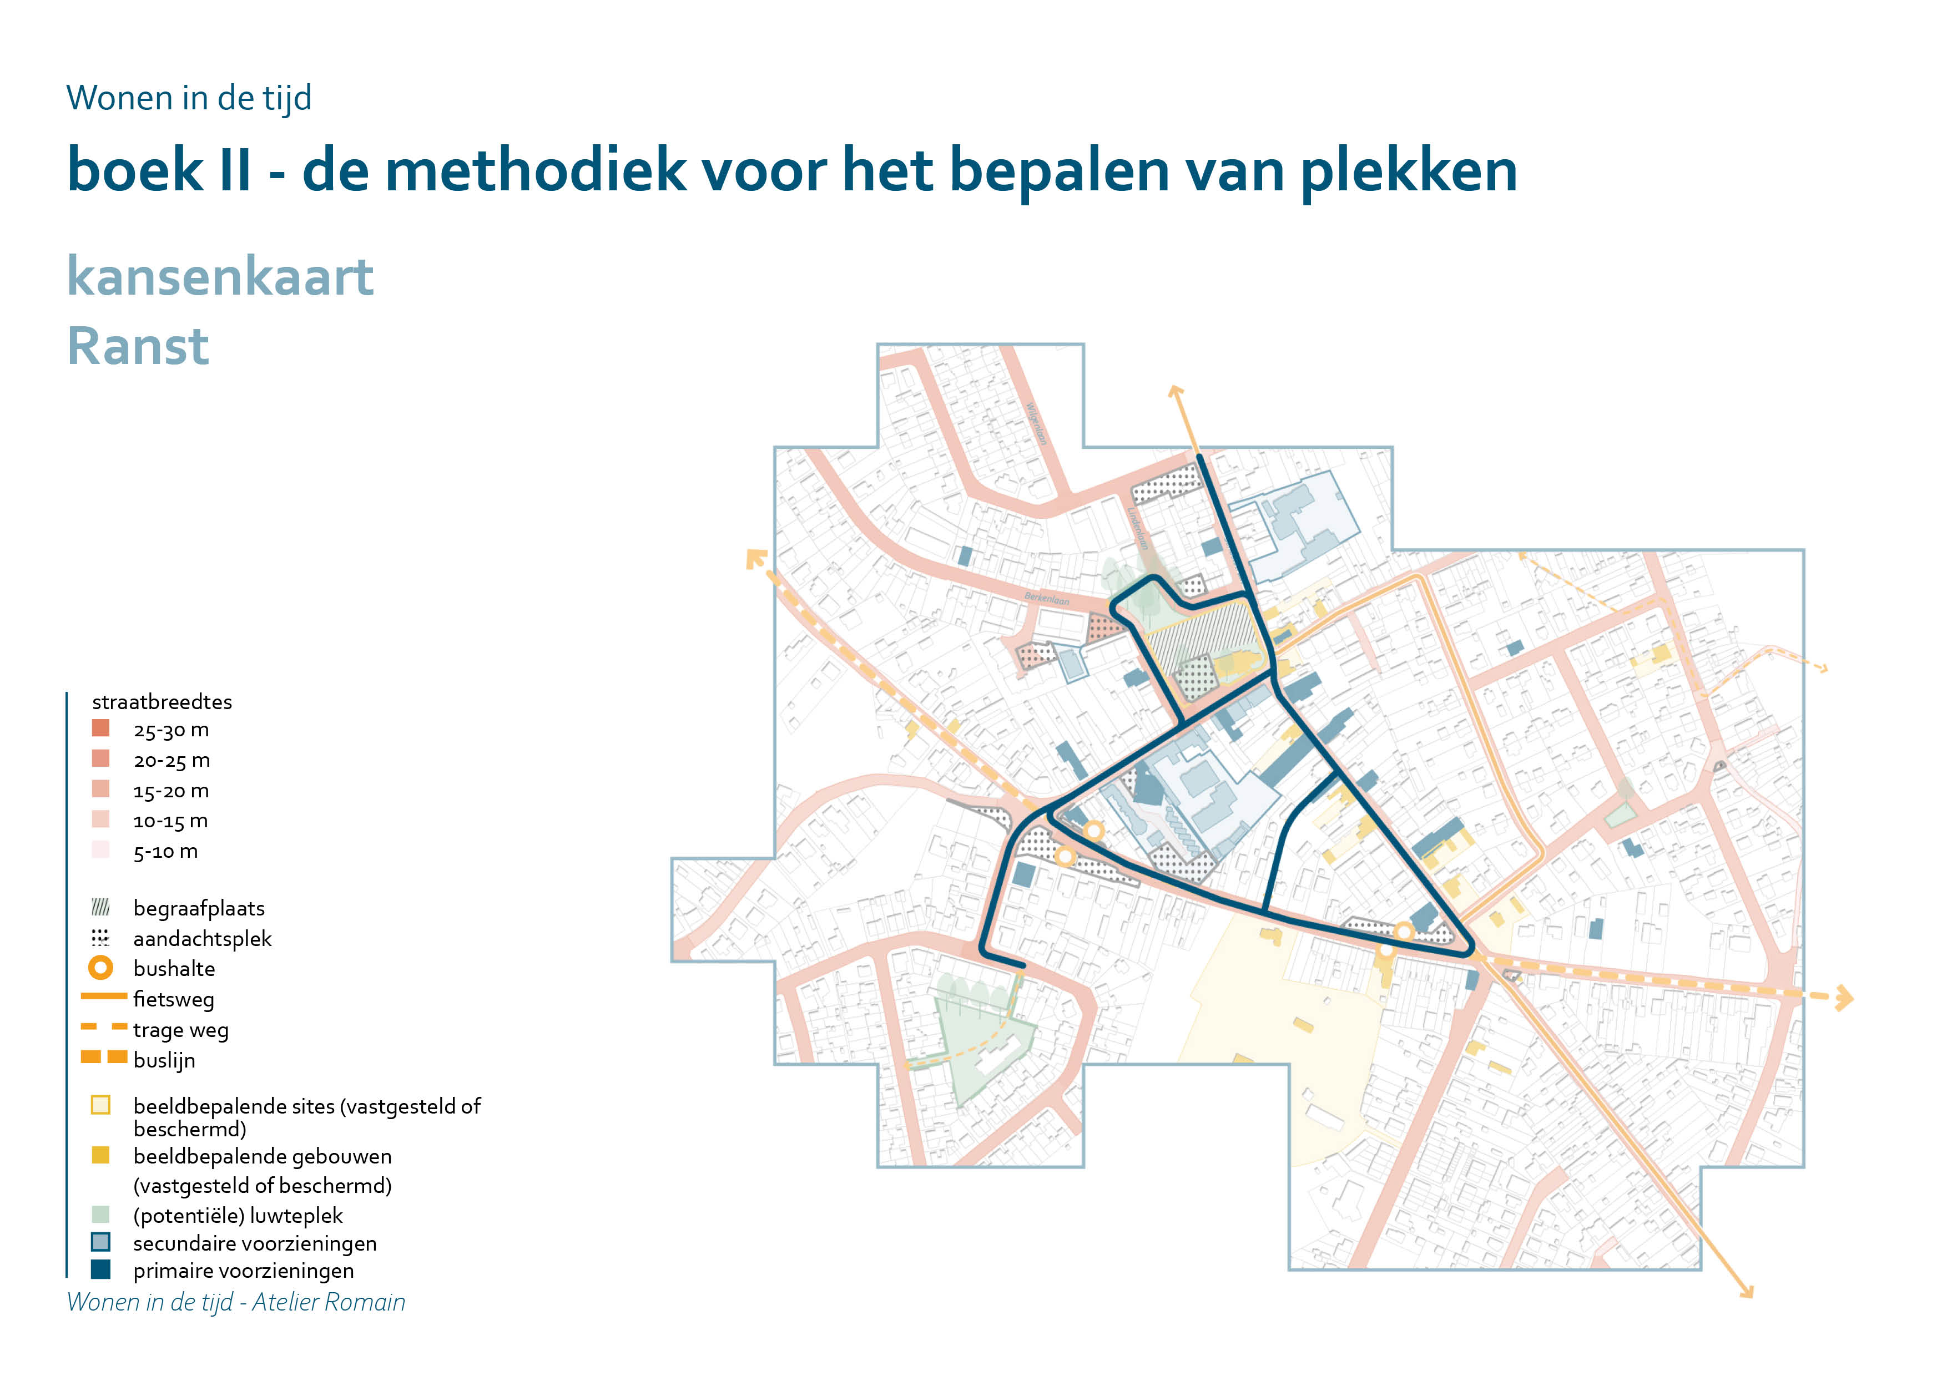

Slide 117
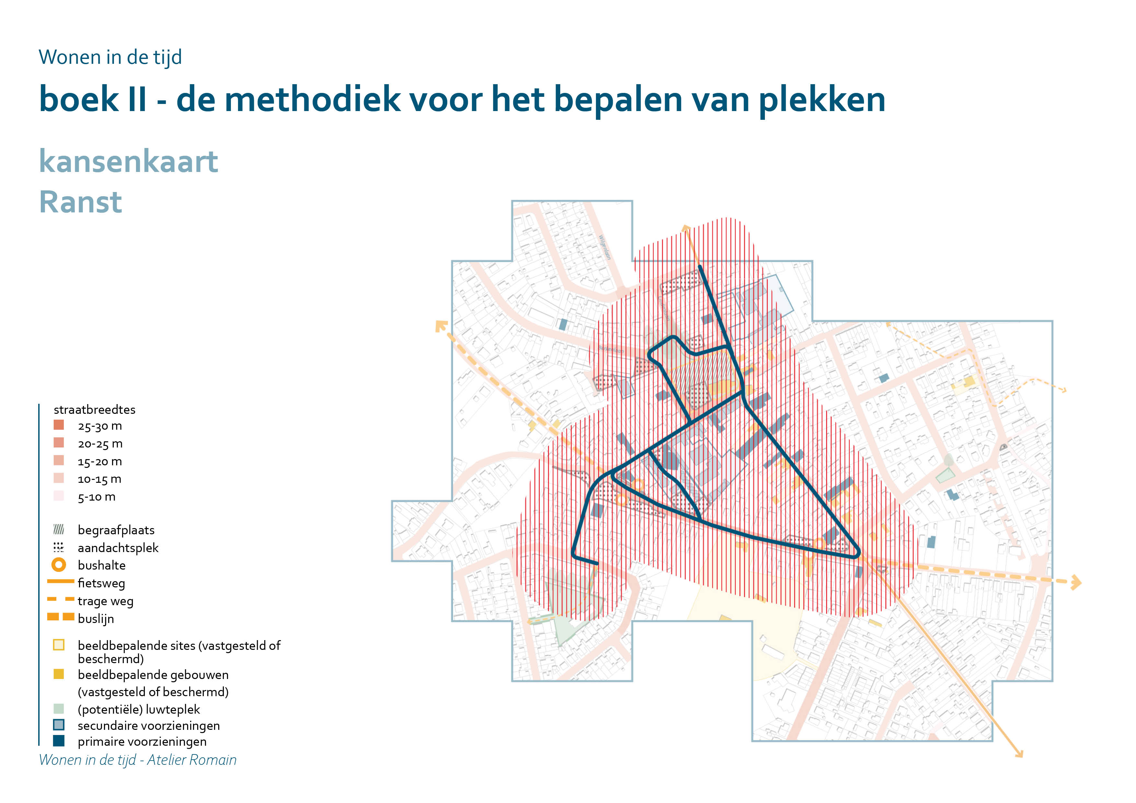

Slide 118


Slide 119


Slide 120
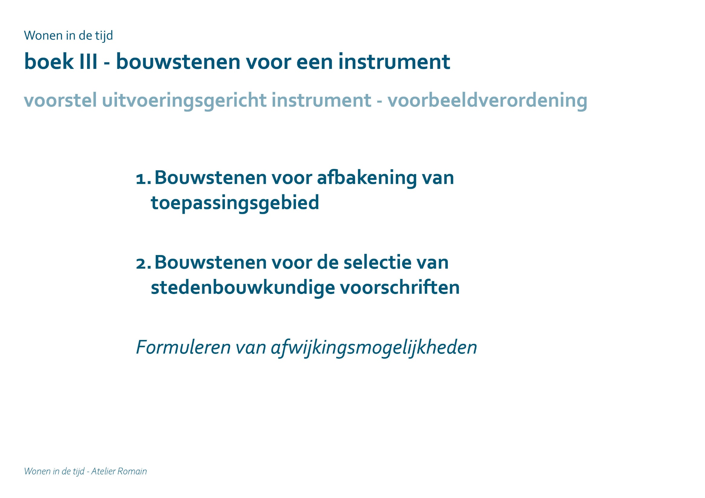

Slide 121
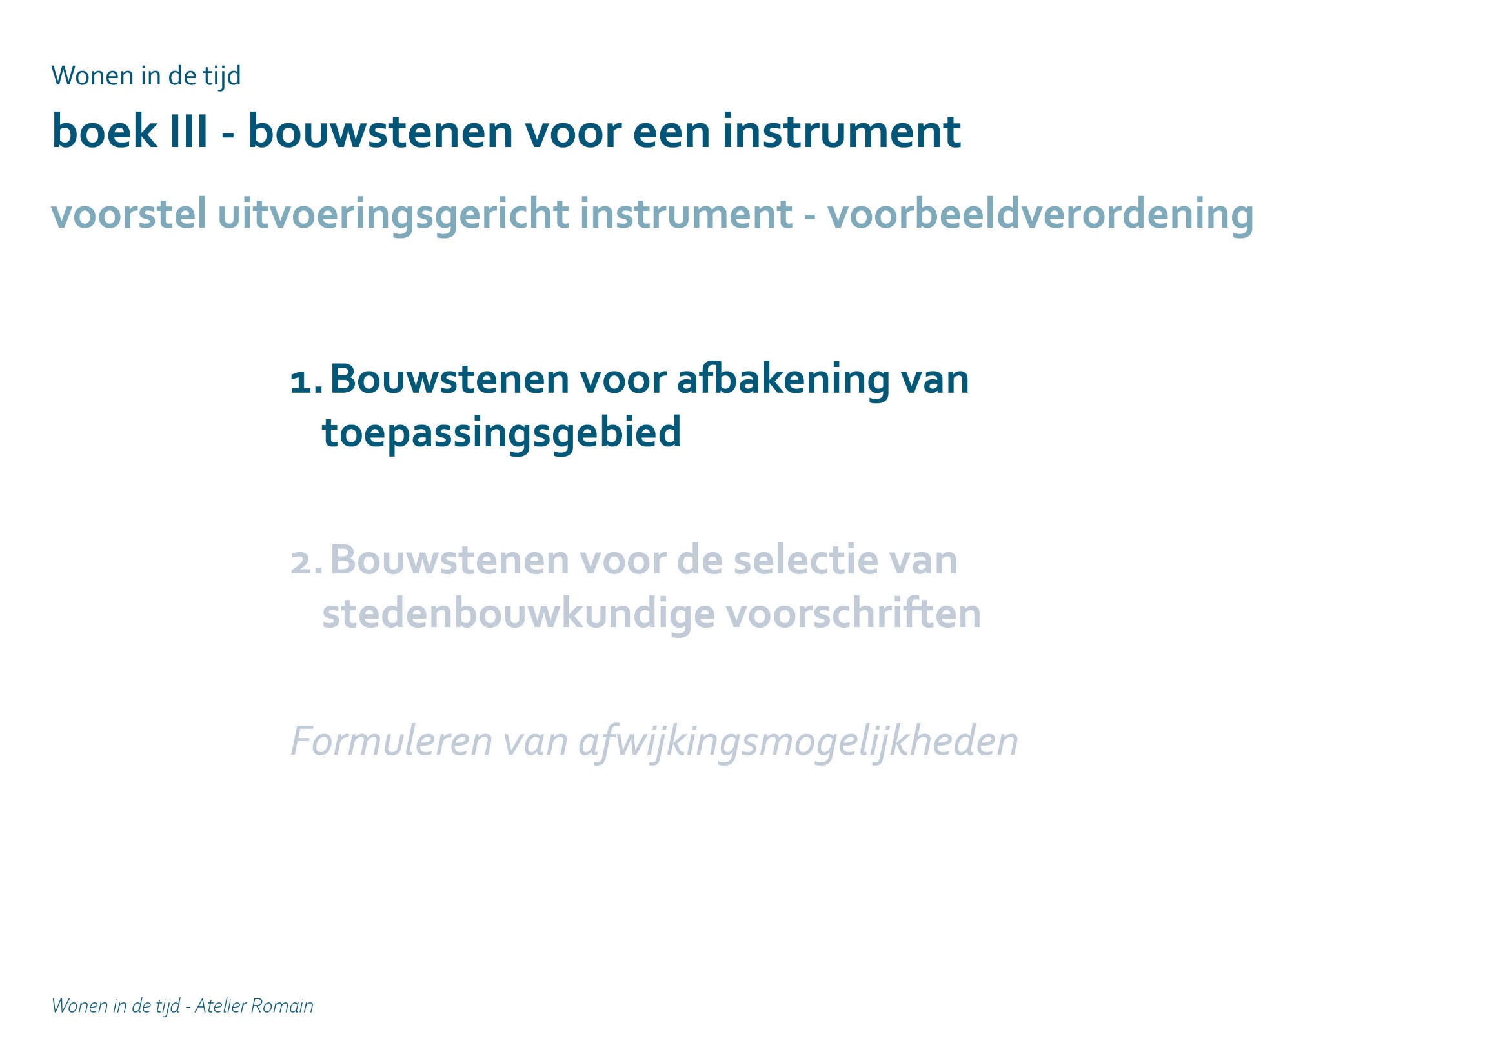

Slide 122
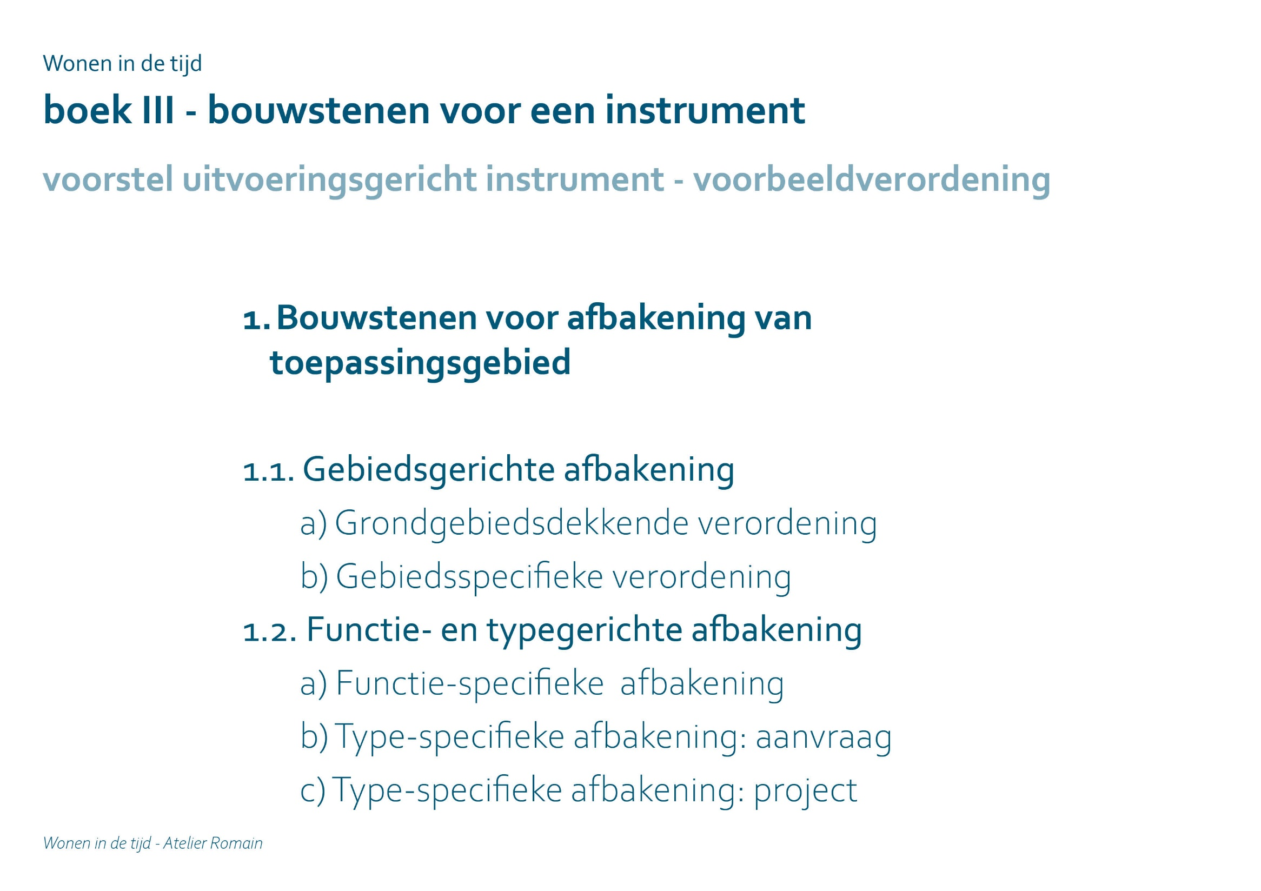

Slide 123
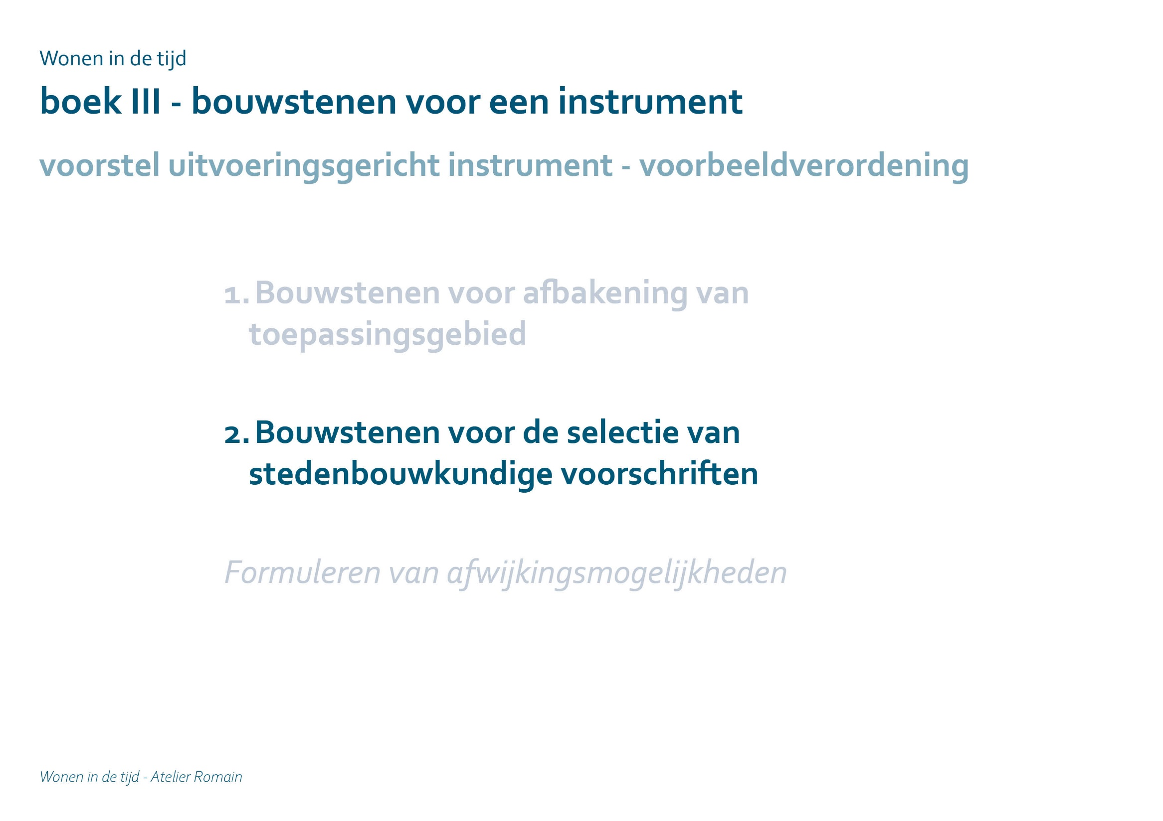

Slide 124
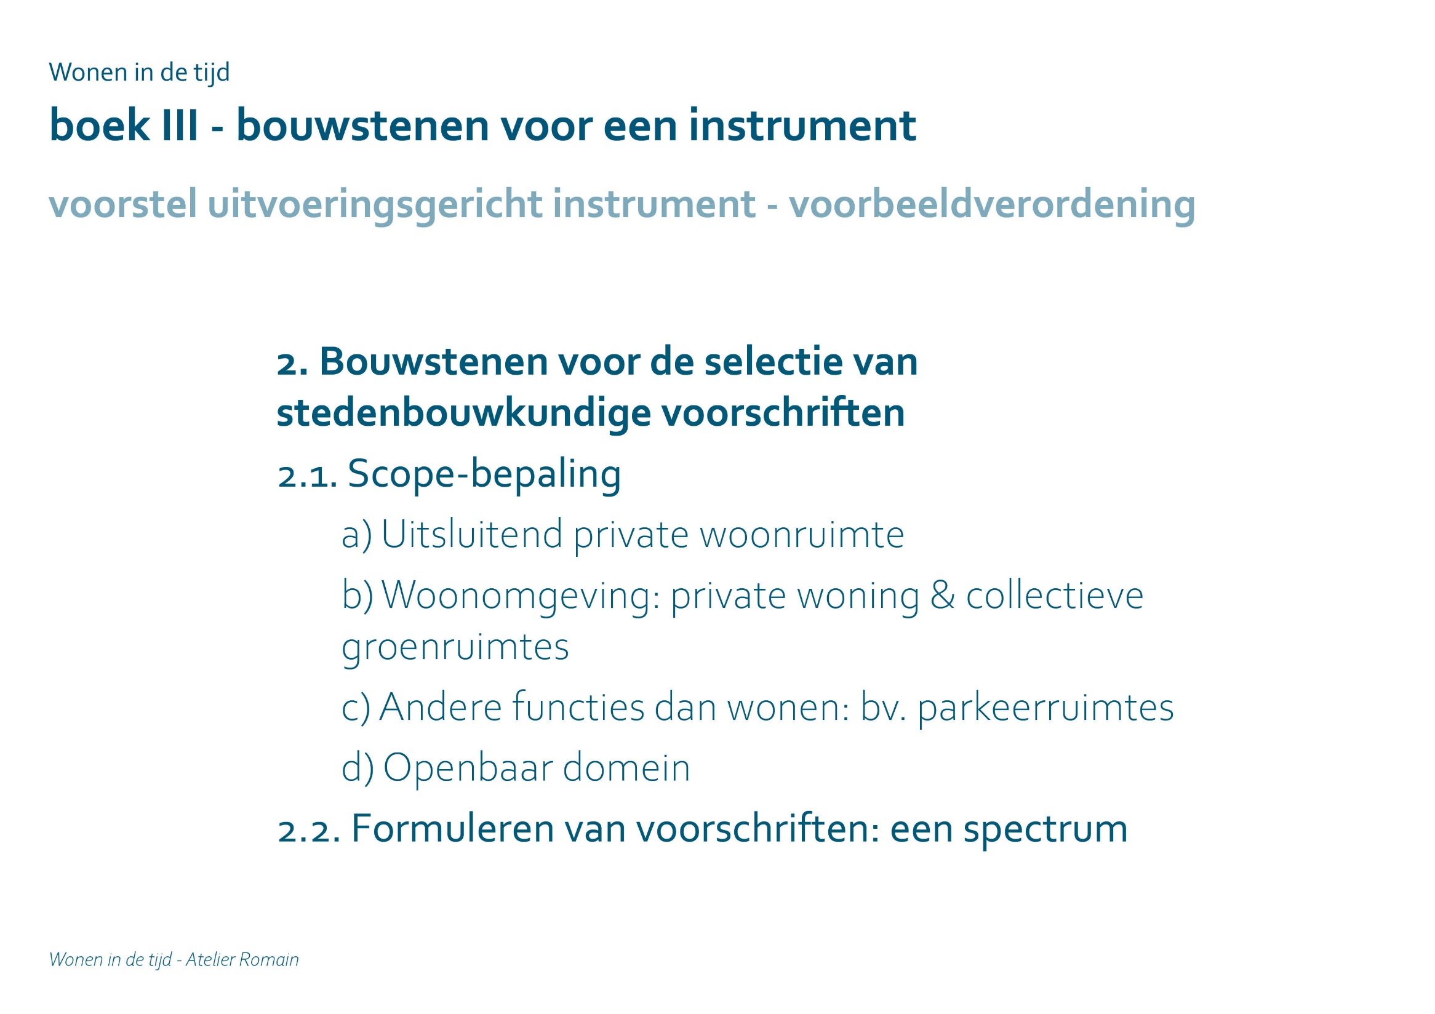

Slide 125
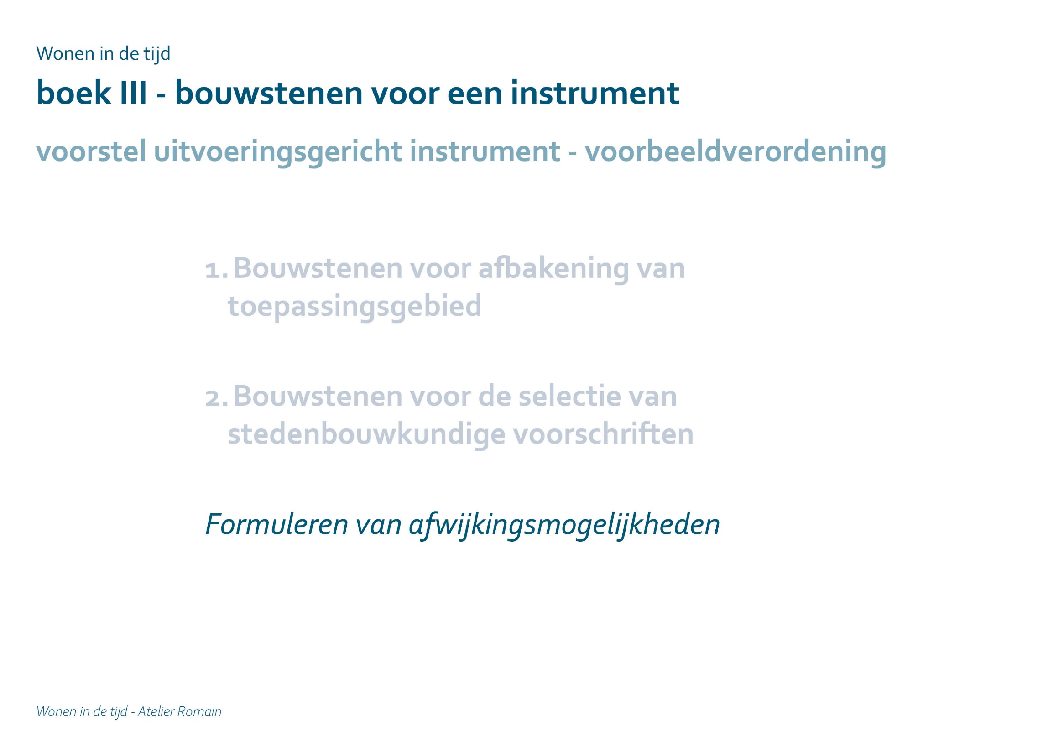

Slide 126
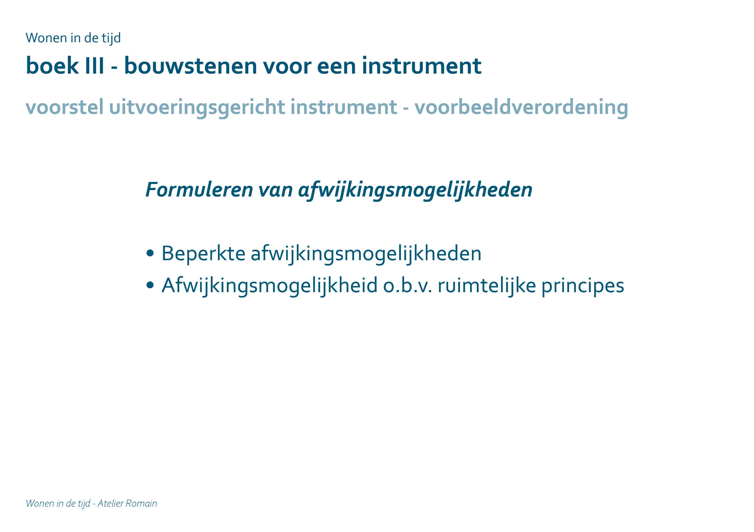

Slide 128


Slide 129
Wonen in de tijd
Inspiratiegids, methodiek en toetskader
Laurens Van Hoek, Atelier Romain

Slide 130
Deelsessies – Wonen in de tijd
Atelier Romain

Slide 131
Deelsessies – Wonen in de tijd
Atelier Romain
Deelsessie 1: wonen in verschillende levensfases & wonen met een actieve levensstijl
Deelsessie 2: wonen in de nabijheid & wonen in een gemeenschap
Deelsessie 3: wonen en tot rust komen & wonen met eigenheid

Slide 132



Binnenkort
Renaat Braemrijs 2024
Prijsuitreiking - 23 mei 2024
provinciehuis Antwerpen
Inschrijven:
www.renaatbraemprijs.be
WOAW 2022
Neues Bauen
Talk – 25 juni 2024
provinciehuis Antwerpen
Inschrijven:
wonen@provincieantwerpen.be

Slide 133
Deelsessies – Wonen in de tijd
Atelier Romain
Deelsessie 1: wonen in verschillende levensfases & wonen met een actieve levensstijl
Deelsessie 2: wonen in de nabijheid & wonen in een gemeenschap
Deelsessie 3: wonen en tot rust komen & wonen met eigenheid

Slide 134
Bedankt

